Slide 1
الضيقة
حزقيال ٣٦-٣٩
متى ٢٤-٢٥
زكريا ١٢-١٤
رؤيا ٦-١٦
د. ريك جريفيث• مركز الدراسات اللاهوتية الأردني• BibleStudyDownloads.org

Slide 2
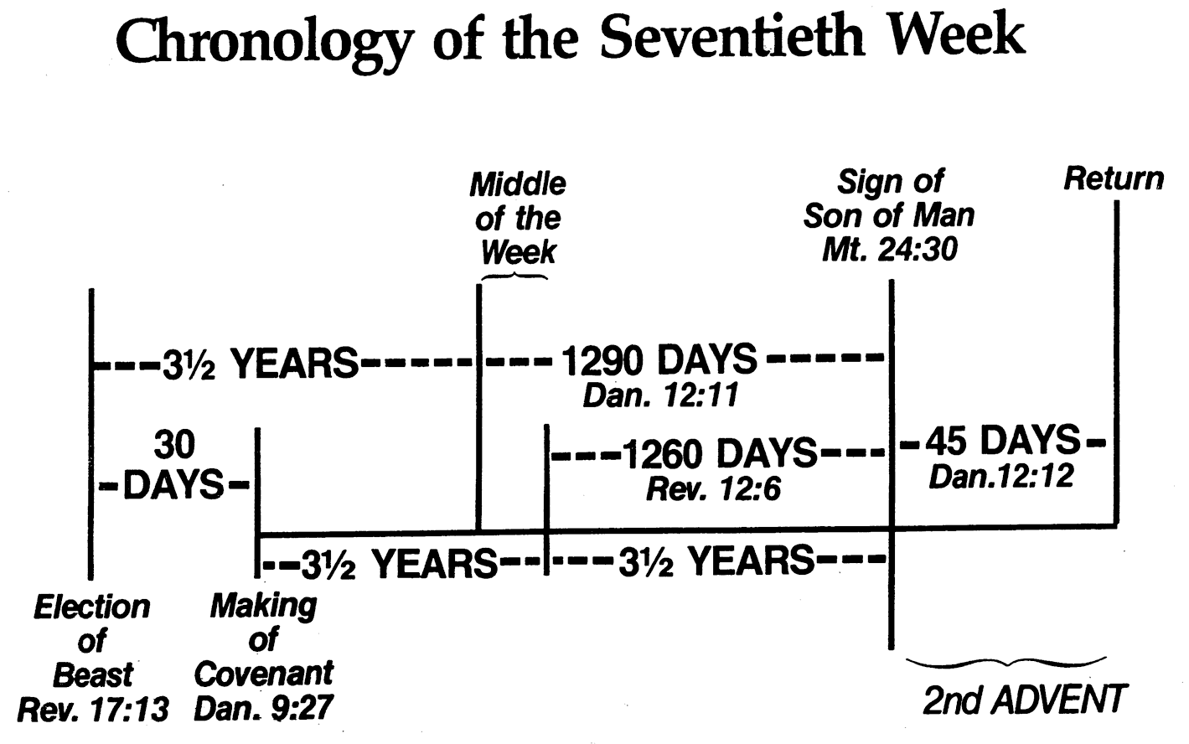
التسلسل الزمني للسبعين أسبوعاً
333
556
مقتبسة من ج. دوايت بنتيكوست/ كلية دالاس اللاهوتية، 1988
منتصف الأسبوع
علامة ابن الإنسان
مت 24: 30
اكتمال رجوع المسيح
3 سنوات و نصف
1290 يوم
دا 12: 11
30 يوم
30 يوم
1260 يوم
45 يوم
رؤ 11: 3، 12: 6
دا 12: 12
3 سنوات و نصف
3 سنوات و نصف
استعلان الوحش رؤ 17: 13
إقامة المعاهدة دا 9: 27أ
نقض المعاهدة دا 9: 27ب
الضيقة العظيمة
المجيء الثاني
الضيقة
و يثبت عهداً مع كثيرين في أسبوع واحد و في وسط الأسبوع يبطل الذبيحة و التقدمة و على جناج الأرجاس مخرب حتى يتم و يصب المقضي على المخرب (دا 9: 27)
Notes:
___
BE-27-Daniel-94
OS-27-Daniel-405
NS-22-Rev7-12-slide 99

Slide 3
مخطط حزقيال التقني
500
سيادةٌ للمسبيين وعودةٌ للمجد
المجد يعود ٣٣-٤٨ |  | الأمم تدان (وليس هناك مجد) ٢٥-٣٢ |  |  | المجد يغادر ١-٢٤
الإسترداد |  | سيادة مبررة |  |  | السبي
بركة إسرائيل |  | دينونة الأمم |  |  | الحكم على يهوذا
مستقبل يهوذا |  | أعداء يهوذا |  |  | سقوط يهوذا
بعد الحصار |  | أثناء الحصار |  |  | قبل الحصار
أمراً جديداً ٤٠-٤٨ | حياة جديدة ٣٣-٣٩ | مصر ٢٩-٣٢ | صور وصيدا ٢٦-٢٨ | عمون مواب، إدوم، فيليستيا ٢٥ | قبل السبي حالة يأس ٤-٢٤ | الدعوة في المجد ١-٣
نهر الخابور في مملكة بابل (٥٩٢-٥٧٠ ق م)

Slide 4
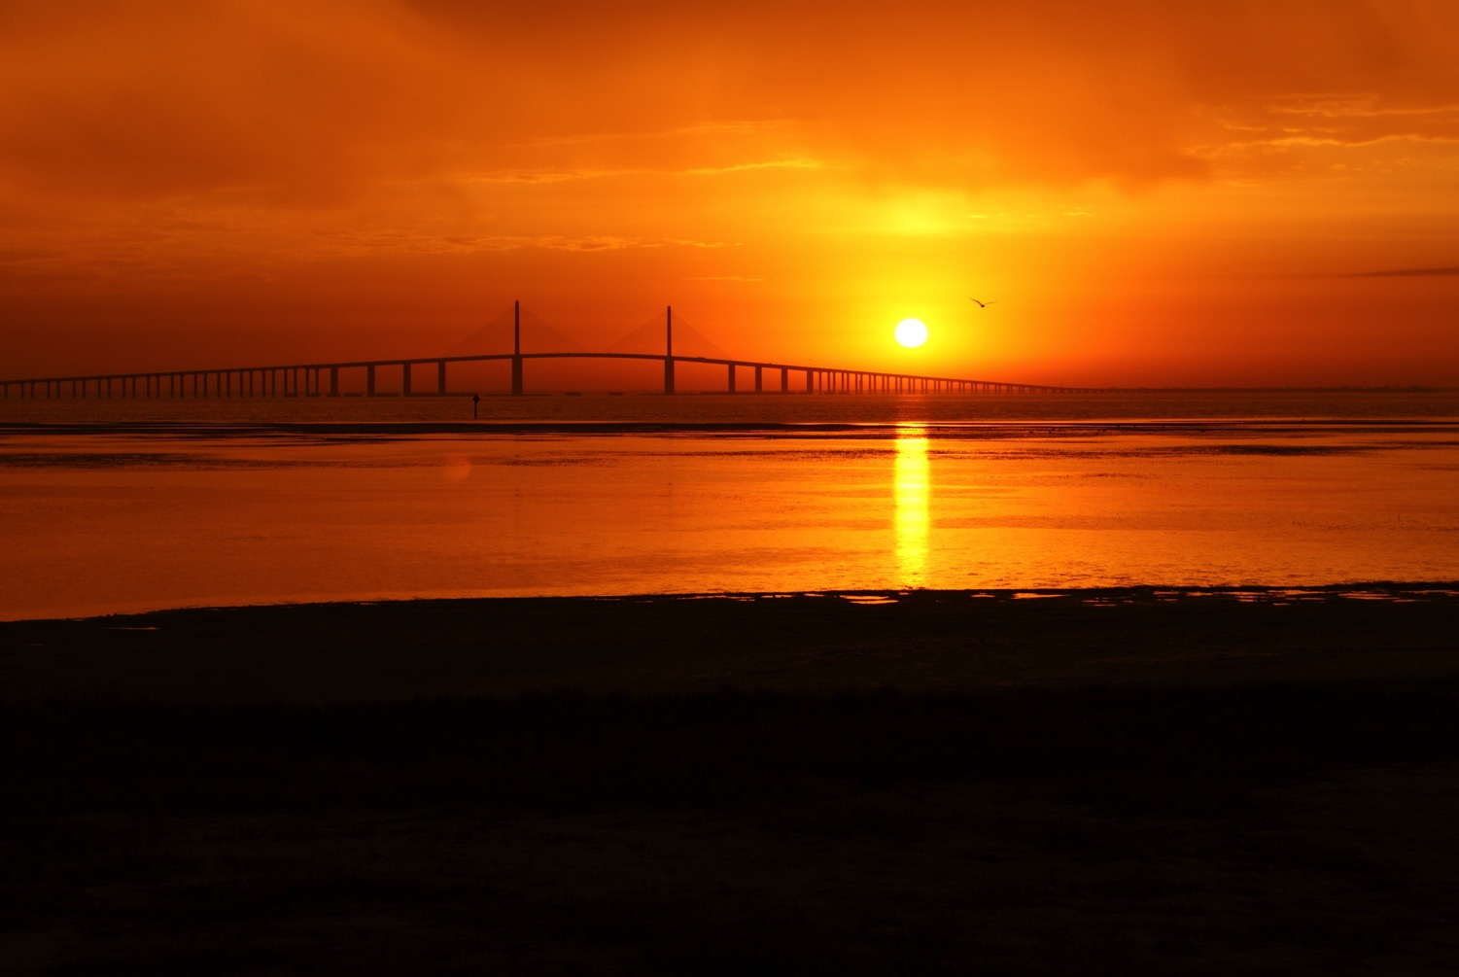
استرداد شعب الرب
إعادة توحيد إسرائيل مرة أخرى في أرضهم
إعادة توحيد الدولتين في دولة واحدة
حكم إسرائي تحت قيادة ملك واحد
إنقاذ إسرائيل من خطاياها
عودة التزام إسرائيل بطاعة نواميس يهوه
إعادة تأسيس ميثاق السلام مع إسرائيل
سكن يهوه في وسط إسرائيل
الاعتراف بقداسة يهوة من قبل الجميع
حزقيال 36- 37

Slide 5
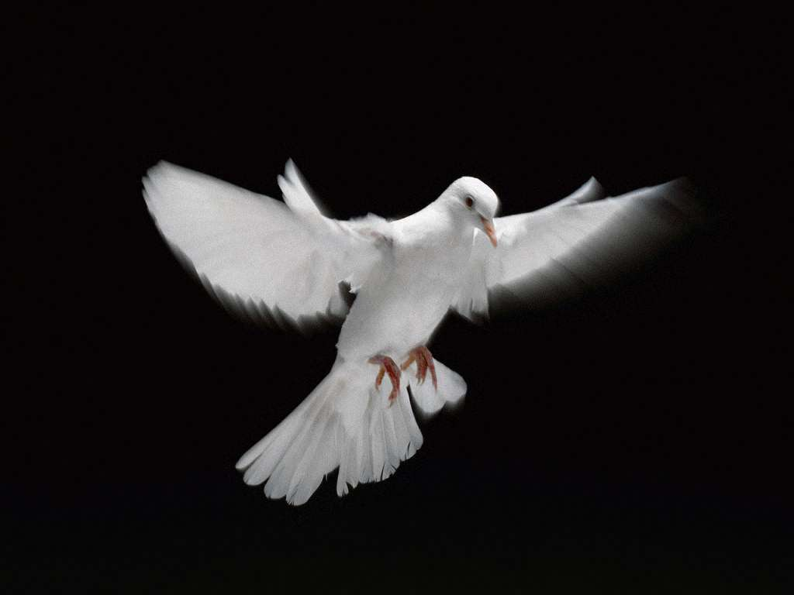
استعادة السلام والأمن (38-39)
سيأتي الرب بجوج ضد إسرائيل
سينفذ جوج مخططه الشرير لغزو إسرائيل
سيأتي جوج وجيشه من الشمال
سيظهر الرب قوته على جوج
سوف تسلب إسرائيل وتدفن جيش جوج الساقط
سوف تتغذى الطيور والوحوش على الجيش الساقط
سوف تنعم إسرائيل بالسلام والأمن في الأرض
حزقيال 38 - 39

Slide 6
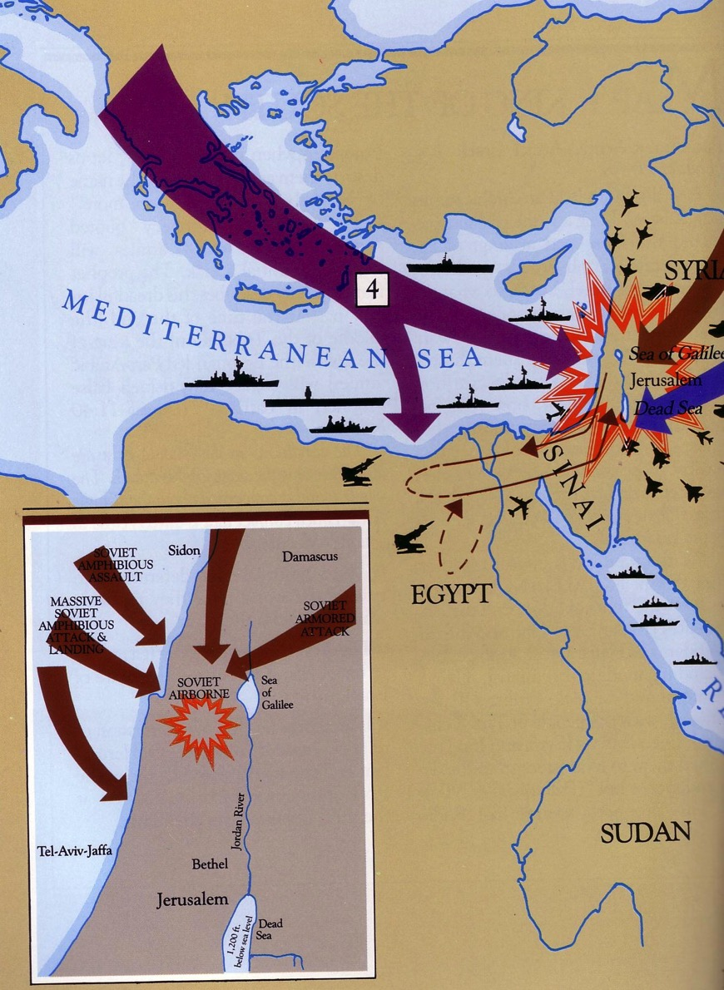
من هو جوج ؟
436
تم تقديم العديد من الاقتراحات.
مناطق برية مشيك وتوبال - مناطق تغطية في تركيا وروسيا وإيران
هل جوج وماجوج في حزقيال ٣٨-٣٩ مثل جوج وماجوج في رؤيا ٢٠: ٨؟
حزقيال ٣٨-٣٩

Slide 7
نظرة عامة على المستقبل
437
العرش
العظيم
الأبيض
(رؤ 20 : 11 - 14)
الإختطاف (1 تس 4 : 13 - 18)
المجيء الثاني
(زك 14 : 3 - 5)
عصر الكنيسة
الضيقة
(زك 14 : 1 - 2)
الحكم الألفي
(زك 14 : 6 - 21)
جوج و ماجوج (هرمجدون) (حز 38 - 39)
إرجاع جوج و ماجوج
(رؤ 20 : 7 - 10)
Notes:
OS-23-Isaiah 1-12-Slide 87
OS-26-Ezekiel 1-39-Slide 247
OS-39-Zechariah-158, 168, 184

Slide 8
أسباب اختلاف جوج وماجوج لحزقيال عن جوج وماجوج يوحنا في رؤيا ٢٠: ٧-١٠
436
رؤيا ٢٠: ٨
جوج وماجوج = الأمم
رؤيا ٢٠: ٨
جوج وماجوج ضد المسيح
رؤيا ٢٠: ١٠
ألقى الشيطان في بحيرة النار
رؤيا٢٠: ٧-١٠
تتناسب الأحداث بعد الألفية
في ٢٠: ١-٦
حزقيال ٣٨: ٢
جوج = الأمير
ماجوج = الأرض
حزقيال ٣٨: ١٦
جوج ضد إسرائيل
حزقيال ٣٩: ١٧-٢٠
وليمة الجثث
حزقيال ٣٨-٣٩ ؛ رؤ٩: ١٦؛ ١٦: ١٦ ؛ ١٩: ١٩
تناسب الأحداث قبل استعادة
الهيكل الألفي (حزقيال ٤٠)

Slide 9
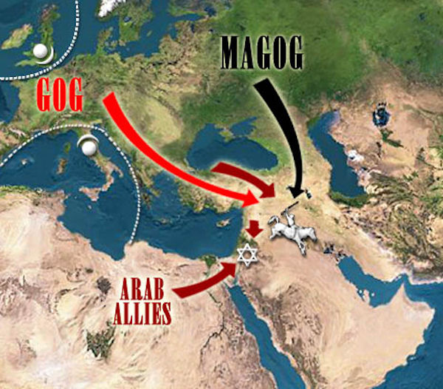
متى سيحدث غزو جوج؟
437
وجهات نظر مختلفة:
الممر رمزي بالكامل
قبل الضيقة
وسط الضيقة
نهاية الضيقة
بين نهاية الضيقة والألفية
بعد الألفية
مزيج من وجهات النظر الرابعة والسادسة

Slide 10
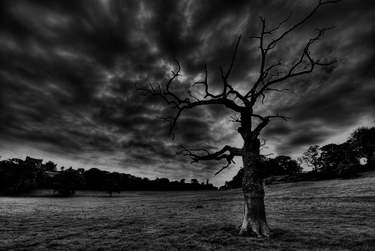
عظة جبل الزيتون (متى 24-25)
78
مقتبس من مارك ل. بيلي، ملاحظات صفية في كلية دالاس اللاهوتية، 1986
المجيء الثاني (27-31)
علامات في السماء (29-30)
مجيء ابن الإنسان (27، 30)
مائدة الطيور (28)
خلاص المختارين (31)
رجسة الخراب (15-20)
أنبياء و مسحاء كذبة (23-26)
بداية آلام المخاض (4-8)
الضيقة العظيمة (9-14، 21-22)
دينونة
الأمم
الخراف
الجداء
التوازي مع رؤيا
12: 7-12 13: 14
12: 8-17 8: 1-19: 10
(متى 25: 31-46)
6: 1-8: 5
19: 11-21

Slide 11
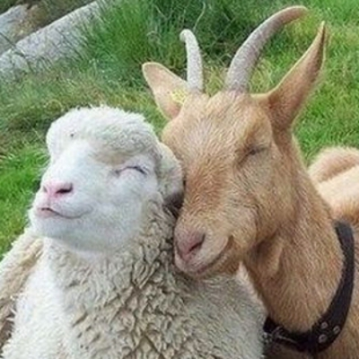
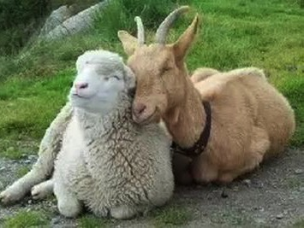
أليس الخراف و الجداء متشابهين ؟

Slide 12
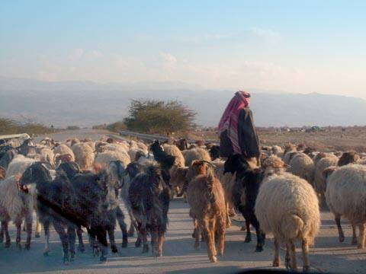
دينونة الأمم
31 و متى جاء ابن الإنسان في مجده و جميع الملائكة القديسين معه
فحينئذ يجلس على كرسي مجده 32 و يجتمع أمامه جميع الشعوب
فيميز بعضهم من بعض كما يميز الراعي الخراف من الجداء
(متى 25: 31-32)

Slide 13
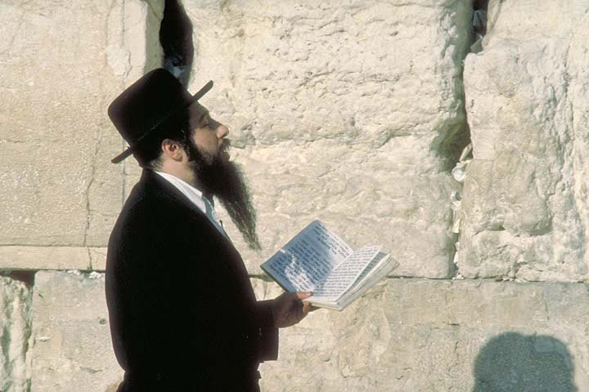
سيتم البحث عن اليهود
649
هكذا قال رب الجنود في تلك اليام يمسك عشرة رجال من جميع ألسنة الأمم يتمسكون بذيل رجل يهودي قائلين نذهب معكم لأننا سمعنا أن الله معكم
(زك 8: 23)

Slide 14
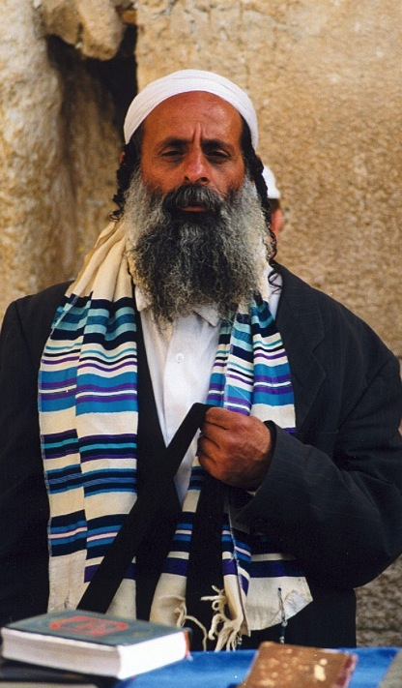
وَهَكَذَا سَيَخْلُصُ جَمِيعُ إِسْرَائِيلَ (رومية ١١ : ٢٥-٢٧)
155w
فَإِنِّي لَسْتُ أُرِيدُ أَيُّهَا الإِخْوَةُ أَنْ تَجْهَلُوا هَذَا السِّرَّ لِئَلاَّ تَكُونُوا عِنْدَ أَنْفُسِكُمْ حُكَمَاءَ. أَنَّ الْقَسَاوَةَ قَدْ حَصَلَتْ جُزْئِيّاً لإِسْرَائِيلَ إِلَى أَنْ يَدْخُلَ مِلْؤُ الأُمَمِ ٢٦ وَهَكَذَا سَيَخْلُصُ جَمِيعُ إِسْرَائِيلَ. كَمَا هُوَ مَكْتُوبٌ:
«سَيَخْرُجُ مِنْ صِهْيَوْنَ الْمُنْقِذُ وَيَرُدُّ الْفُجُورَ عَنْ يَعْقُوبَ.
٢٧ وَهَذَا هُوَ الْعَهْدُ مِنْ قِبَلِي لَهُمْ مَتَى نَزَعْتُ خَطَايَاهُمْ».
Notes:
Zechariah 3:9 says that Israel will believe in Jesus as Messiah in a single day at the end of the Tribulation when "All Israel will be saved" (Rom 11:25-26).
___________________
Arabic Common Slides-339
OS-38-Zechariah-86
NS-06-Rom9-13-slide 50
NS-22-Rev13-19-slide 53

Slide 15
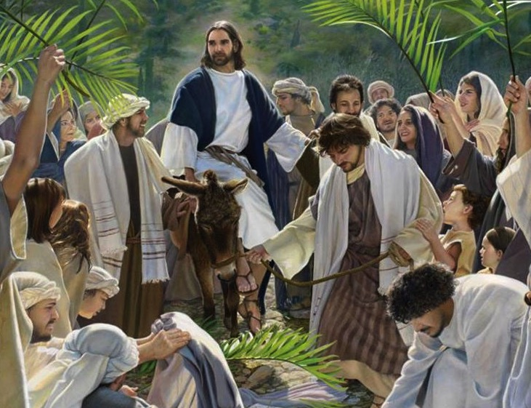
الدخول الإنتصاري
زك 9: 9

Slide 16
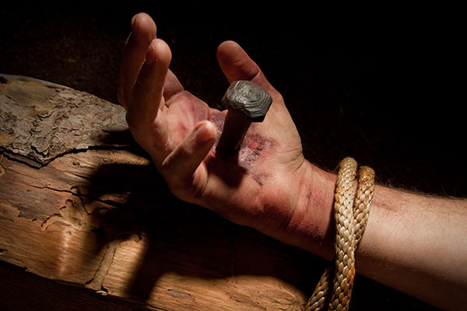
توبة إسرائيل
و أفيض على بيت يهوذا و على سكان أورشليم روح النعمة و التضرعات فينظرون إلي الذي طعنوه و ينوحون عليه كنائح على وحيد له و يكونون في مرارة عليه كمن هو في مرارة على بكره
(زك 12: 10)

Slide 17
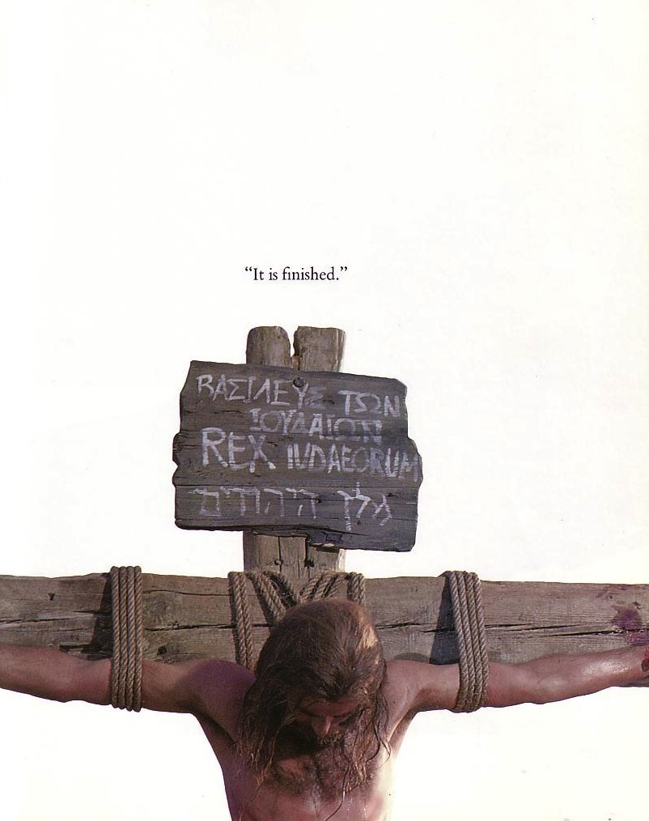
نتائج الضيقة
ينظرون إلي الذي طعنوه
(زك 12: 1-10، خصوصاً عدد 10)
و يأتي الفادي إلى صهيون و إلى التائبين عن المعصية في يعقوب
(أش 59: 20)
سيخرج من صهيون المنقذ و يرد الفجور عن يعقوب
(رو 11: 26ب)
و هكذا سيخلص جميع إسرائيل (رو 11: 26أ)

Slide 18
هوذا يأتي مع السحاب و ستنظره كل عين و الذين طعنوه و ينوح عليه جميع قبائل الأرض نعم .... آمين
رؤ 1: 7
زك 12: 10

Slide 19
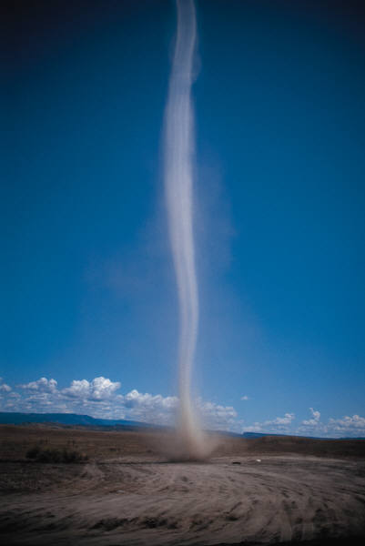
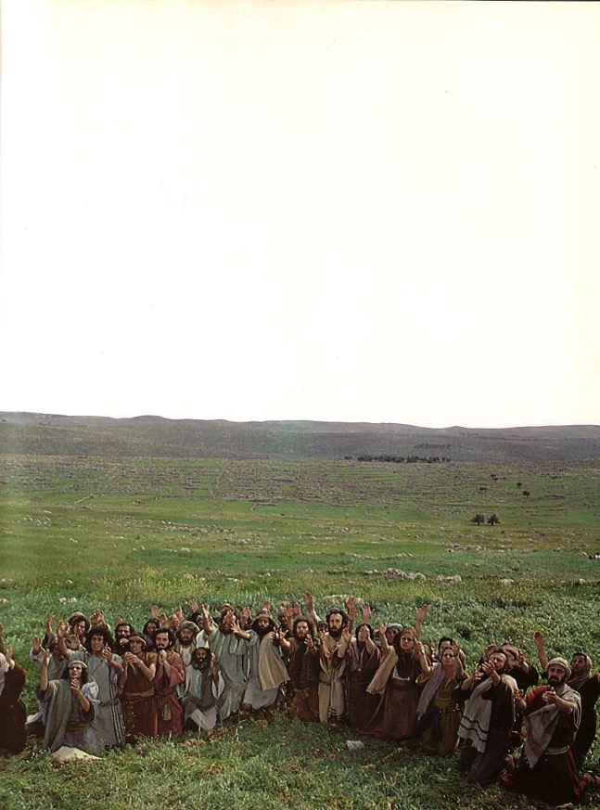
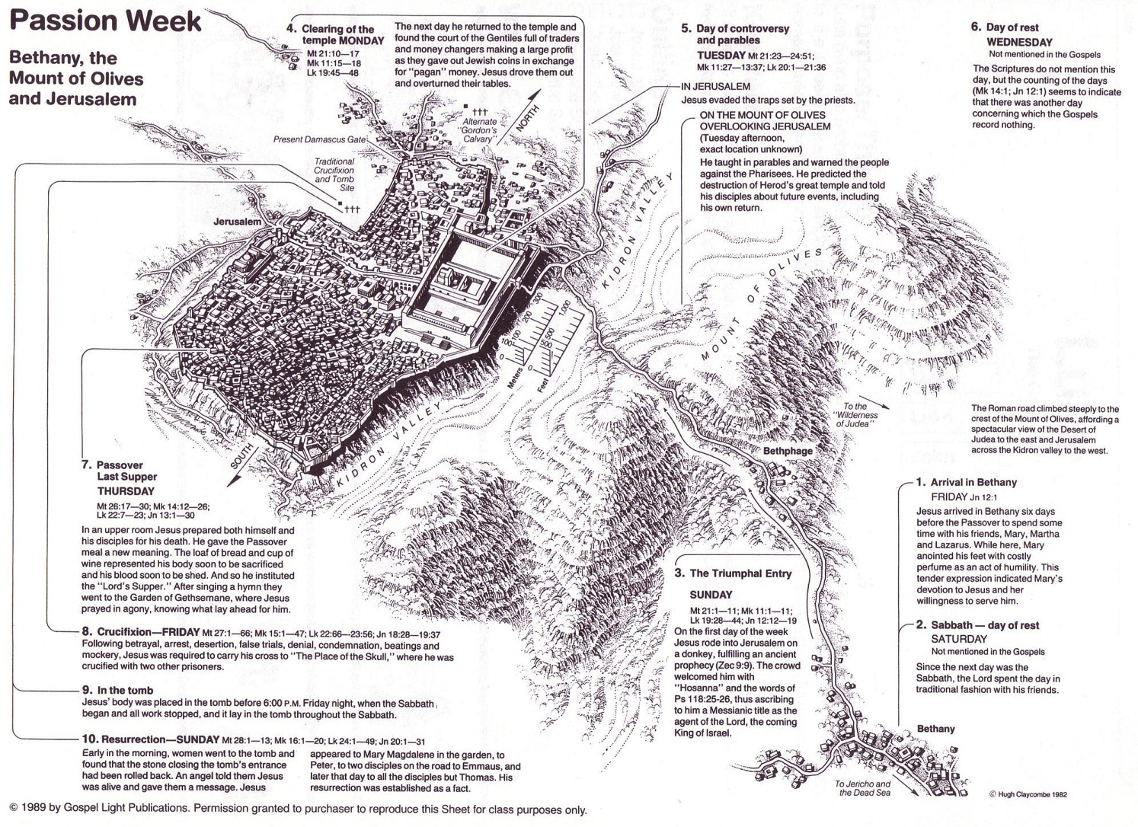
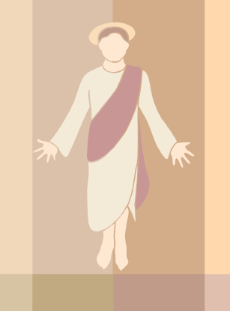
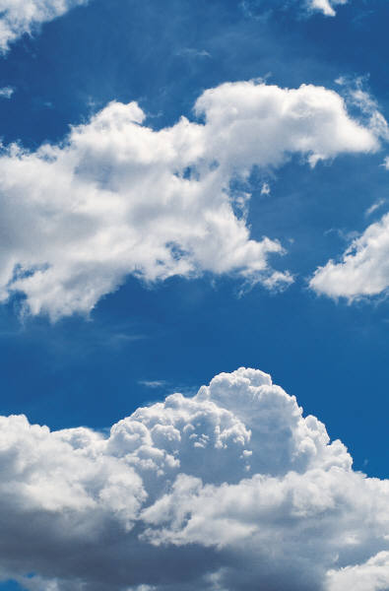
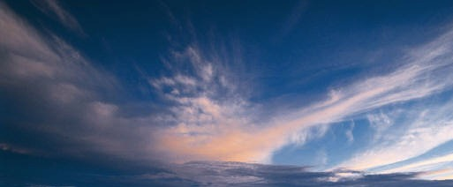
الروح يغادر و يرجع
656
حز 8: 4، 9: 3، 10: 4، 10: 18-19، 11: 23
لو 19: 37، 24: 50، أع 1: 10
أع 1: 11، زك 14: 4، حز 43: 1-5
Notes:
The Mount of Olives plays a significant role in history. It is the last place the Spirit is present in Ezekiel 11:23, the last place Christ was honored as king in Luke 19:37, the last place Christ was seen by his disciples in Acts 1:10, and the NEXT place Christ will appear on earth to fulfill Acts 1:11!
The Kidron Valley below the mount is likely the Valley of Jehoshaphat where Jesus will judge the nations (Joel 3).
_____________
Common Slides Arabic-288
Common Slides English-193
ES-13-Tribulation-19
OS-26-Ezek1-39-slide 178
OS-38-Zechariah-179
LC-06-Official Presentation-33
NS-01-Matt15-28-slide 112
NS-03-Luke13-24-slide 111
NS-Acts1-2-slide 215

Slide 20
اللاألفية
473
المجيء الثاني
حكم المسيح الروحي
الضيقات
عصر الكنيسة
الملكوت الأبدي
الدينونة
Notes:
Amillennialism teaches both tribulations and the spiritual reign of Christ in our present age. This leaves no room for the nations to come to Jerusalem yearly after Messiah's return in Zechariah 14.
________
OS-38-Zechariah-165

Slide 21
الاختطاف "قبل الضيقة"
209
361
المجيء
الثاني
الاختطاف
الضيقة
الألفية
عصر الكنيسة
الملكوت الابدي
٧ سنوات
١٠٠٠ سنة
الدينونة
Notes:
________
OS-38-Zechariah-166

Slide 22
نظرة عامة على المستقبل
437
العرش
العظيم
الأبيض
(رؤ 20 : 11 - 14)
الإختطاف (1 تس 4 : 13 - 18)
المجيء الثاني
(زك 14 : 3 - 5)
يوم الرب
عصر الكنيسة
الضيقة
(زك 14 : 1 - 2)
الحكم الألفي
(زك 14 : 6 - 21)
جوج و ماجوج (هرمجدون) (حز 38 - 39)
إرجاع جوج و ماجوج
(رؤ 20 : 7 - 10)
ارميا ٣٠ : ٧
آهِ! لأَنَّ ذَلِكَ الْيَوْمَ عَظِيمٌ وَلَيْسَ مِثْلُهُ. وَهُوَ وَقْتُ ضِيقٍ عَلَى يَعْقُوبَ وَلَكِنَّهُ سَيُخَلَّصُ مِنْهُ.
Notes:
OS-23-Isaiah 1-12-Slide 87
OS-26-Ezekiel 1-39-Slide 247
OS-29-Joel-87
OS-31-Obadiah-142
OS-39-Zechariah-158, 167, 184
NS-22-Rev4-6-slide 117
NS-22-Rev20-22-slide 137

Slide 23
خط سير الملكوت و العهود
22 و 379
9ج
تعليم الملكوت
آدم يحكم مع الله تك 1: 26, 28 تك 2: 19
الشيطان يحكم كاله هذا العالم تك 3: 15 2 كو 4: 4
عهود الله مع إبراهيم لإعادة تأسيس حكم الإنسان من خلال إسرائيل كمملكة كهنة
تك 12 : 1 – 3
خر 19 : 6
فشل إسرائيل في الشهادة للأمم كمملكة كهنة أدين من خلال السبي تحت حكم أجنبي
رفضت إسرائيل عرض المسيا بخصوص الملكوت
مت 12 : 41 – 42
مت 23 : 37 – 39
وسع يسوع ملكوته بشكل غامض للكنيسة
مت 13
أخاف يسوع أعداء اسرائيل و الأمة آمنت
رو 11 : 26 – 27
المسيح يحكم على كل شيء مع القديسين
أف 1 : 9 – 10
رؤ 20 : 1 – 6
رؤ 22 : 5ب
سقوط الإنسان
تك 3
العهد النوحي
تك 6 : 18, 9 : 8 – 17
عهد الأرض
إسرائيل
الكنيسة
الألفية الملكوت
(التركيز على الأمة)
الإنسان الجديد (أف 2: 15)
المسيانية الأبدي
الأرض
تك 15 : 18 ( قارن مع تث 30 : 1 – 10 ) يعد :
. الأرض من وادي مصر إلى نهر الفرات (أش 27 : 12)
. امتلاك أبدي للأرض (تك 17 : 8) بعد السبي و التجديد
. بركة العالم أجمع من خلال الأرض (أش 14 : 1-2)
أدينت اسرائيل لرفضها المسيا بالتشتت من الأرض لتسعة عشر قرناً ( 70م – 1948م ) لكنها الآن استردت جزئياً ( حز 37 : 1 – 7 )
تجديد كامل
(حز 37 : 8-28)
أورشليم عاصمة العالم
(أش 2 : 1-5)
أورشليم الجديدة
(رؤ 21 – 22)
العهد الداوودي
المسيح هو رأس كنيسته التي هي هيكل روحي
( أف 2 : 19 – 22, 2 كو 6 : 16)
المسيح يحكم على العالم
(أش 11)
مع القديسين
(رؤ 5 : 10, 20 : 4-6)
يسلم المسيح الملكوت إلى الآب
(1كو 15 : 24)
العهد الإبراهيمي
2 صم 7 : 12 يعد بالإزدهار الدائم :
. أبناء (بيت لا يزول)
. مملكة (سلالة حاكمة سياسياً)
. عرش (حق الحكم من خلال النسل)
. الهيكل (الإبن سيبنيه)
تك 12 : 1 - 3
النسل
العهد الجديد
كل الأشياء تصير جديدة
(رؤ 21 : 5)
العناصر الخمسة كاملة تتم في تجديد وطني
(زك 8)
إر 31 : 31 – 34 يعد :
. الغفران
. سكنى الروح
. قلب و فكر و طبيعة جديدة
. لم شمل إسرائيل و يهوذا
. لا داعي للكرازة
تم استبدال العهد الموسوي بالعناصر الثلاثة الأولى من العهد الجديد
( لو 22 : 20, 2 كو 3 : 6 )
البركة
العهد الموسوي
إلغاء و تتميم و استبدال الناموس على الصليب
(رو 7: 1-6, 1كو 9: 19-21, عب 8: 13)
الطبعة السادسة
15 حزيران 2012
مؤقت (غل 3 : 19 ) و مشروط ( تث 28 ) ليعلن الخطية ( رو 7 : 7 ) و ينظم إسرائيل
( غل 3 : 23 – 25 )
الكتاب المقدس يحتوي على تركيز مزدوج على الملكوت – العهد, يتوسع دور إسرائيل من إبراهيم إلى المسيح ليشمل الكنيسة (الإستمرارية) مع أن الكنيسة لن تحل محل الأمة كإسرائيل الجديدة (عدم الإستمرارية) سوف تستمتع إسرائيل ثانية بحكم العالم بعد الإيمان بالمسيح في مجيئه الثاني
Notes:
All agree that a partial fulfillment of the covenant to Abraham exists now to the Church in the indwelling Holy Spirit and forgiveness of sins (Jer 31:31-34)—and the ultimate fulfillment will be in the eternal state.
The main area of disagreement relates to the time period from now to eternity. Will there be a literal land, throne, and worldwide blessing to national (ethnic) Israel before the eternal kingdom? This chart shows verses giving a resounding YES to that question in a present partial fulfillment and a future full fulfillment in the normal sense of language in the verses cited. But the messianic kingdom will be in two stages—first in a millennial fulfillment to last 1000 years, but then, after that, the eternal stage in the new Jerusalem after the destruction of our present heavens and earth (Rev 21–22). What an amazing future remains for those who trust Jesus!
____________
Common Arabic-154
Common English-51
CH-02-Nature-103-p34a
ES-13-Tribulation-23
OC-10-Chronology-42
OS-00-Intro & Biblical Theology-25 & 90
OS-02-Exodus-267-p22
OS-05-Deut-279, 300
OS-10-2Sam-96-p22
OS-12-Kings & Prophets Charts-25
OS-13-1 Chron-46
OS-23-Isaiah-97-p337
OS-24-Jeremiah-174-p337
OS-23-Isaiah-97-p337
OS-28-Hosea-49
OS-31-Obadiah-164
05-Acts1-2-slide 45
NS-09-Gal-143-p9g
NS-19-Hebrews-342-p9g
SA-08-Mosaic Law-19-p38a

Slide 24
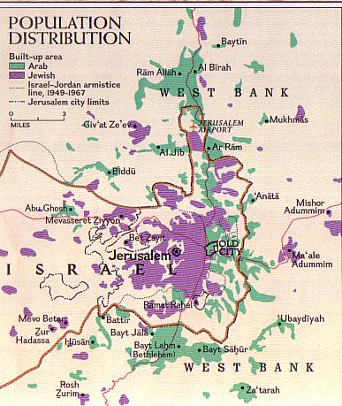
سكان أورشليم (2002)
شرقاً = العرب
غرباً = اليهود

Slide 25
السلب
هوذا يوم للرب ياتي
فيقسم سلبك في وسطك (زك 14: 1)

Slide 26
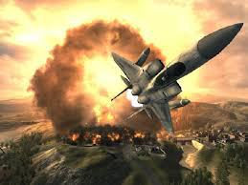
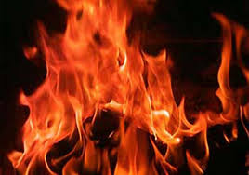
The Attack
و أجمع كل الأمم على أورشليم للمحاربة فتؤخذ المدينة و تنهب البيوت و تفضح النساء و يخرج نصف المدينة إلى السبي و بقية الشعب لا تقطع من المدينة
(زك 14: 2)

Slide 27
نظرة عامة على المستقبل
437
العرش
العظيم
الأبيض
(رؤ 20 : 11 - 14)
الإختطاف (1 تس 4 : 13 - 18)
المجيء الثاني
(زك 14 : 3 - 5)
يوم الرب
عصر الكنيسة
الضيقة
(زك 14 : 1 - 2)
الحكم الألفي
(زك 14 : 6 - 21)
جوج و ماجوج (هرمجدون) (حز 38 - 39)
إرجاع جوج و ماجوج
(رؤ 20 : 7 - 10)
ارميا ٣٠ : ٧
آهِ! لأَنَّ ذَلِكَ الْيَوْمَ عَظِيمٌ وَلَيْسَ مِثْلُهُ. وَهُوَ وَقْتُ ضِيقٍ عَلَى يَعْقُوبَ وَلَكِنَّهُ سَيُخَلَّصُ مِنْهُ.
Notes:
OS-23-Isaiah 1-12-Slide 87
OS-26-Ezekiel 1-39-Slide 247
OS-29-Joel-87
OS-31-Obadiah-142
OS-39-Zechariah-158, 167, 184
NS-22-Rev4-6-slide 117
NS-22-Rev20-22-slide 137

Slide 28
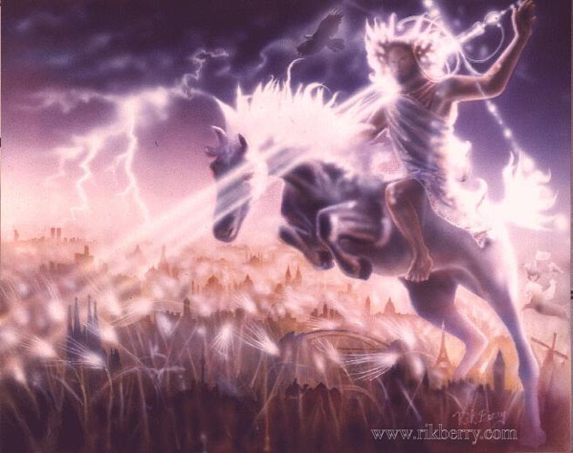
رجوع المسيح
فيخرج الرب و يحارب تلك الأمم كما في يوم حربه يوم القتال
(زك 14: 3)

Slide 29
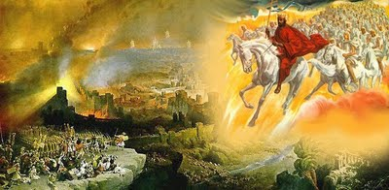
المجيء الثاني
و تقف قدماه في ذلك اليوم على جبل الزيتون الذي قدام أورشليم من الشرق (زك 14: 4)

Slide 30
الروح يغادر و يرجع
656
حز 8: 4، 9: 3، 10: 4، 10: 18-19، 11: 23
لو 19: 37، 24: 50، أع 1: 10
أع 1: 11، زك 14: 4، حز 43: 1-5
Notes:
The Mount of Olives repeatedly plays a vital role in biblical prophecy. Ezekiel last saw the glory of God leave the temple and land on this mount. More than 500 years later, some Galilean Jews last proclaimed Jesus as Messiah on the Mount of Olives at the Triumphal Entry days before Jerusalem's leaders had him crucified, but Christ rose and returned to the Mount of Olives and ascended from there. The next time Jesus will be seen on earth is at this same Mount of Olives!
___________
Common Arabic-286
BE-38-Zechariah-126
OS-26-Ezek40-48-slide 114
OS-38-Zechariah-179
NS-03-Luke13-14-slide 111
NS-05-Acts1-2-slide 215

Slide 31
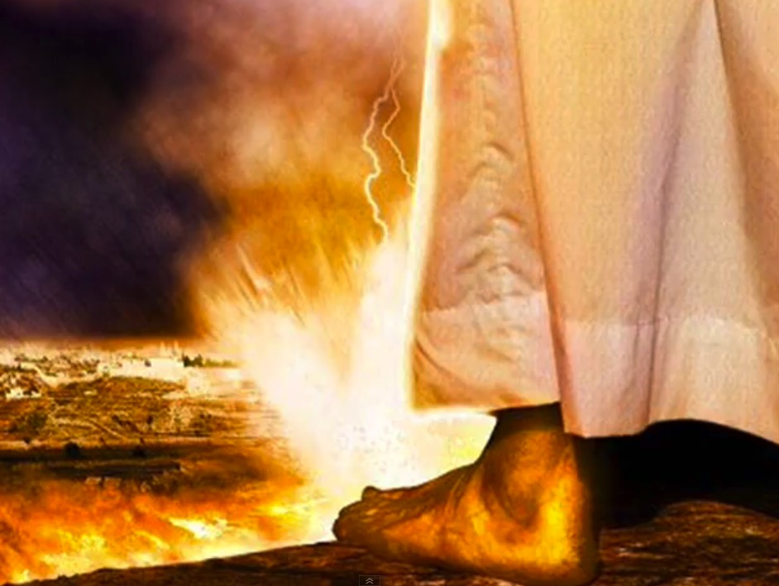
المجيء الثاني
و تقف قدماه في ذلك اليوم على جبل الزيتون الذي قدام أورشليم من الشرق (زك 14: 4أ)

Slide 32
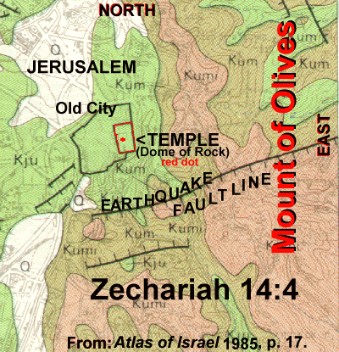
المجيء الثاني
فينشق جبل الزيتون من وسطه نحو الشرق و نحو الغرب وادياً عظيماً جداً و ينتقل نصف الجبل نحو الشمال و نصفه نحو الجنوب
(زك 14: 4ب)

Slide 33
المجيء الثاني
و تهربون في جواء جبالي لأن جواء الجبال يصل إلى آصل و تهربون كما هربتم من الزلزلة في ايام عزيا ملك يهوذا و يأتي الرب إلهي و جميع القديسين معك (زك 14: 5)

Slide 34
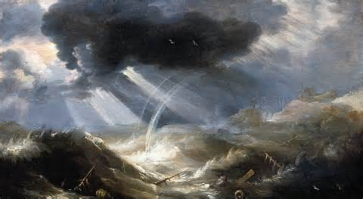
المجيء الثاني
و يكون في ذلك اليوم أنه لا يكون نور الدراري تنقبض و يكون يوم واحد معروف للرب لا نهار و لا ليل بل يحدث أنه في وقت المساء يكون نور
(زك 14: 6-7)

Slide 35
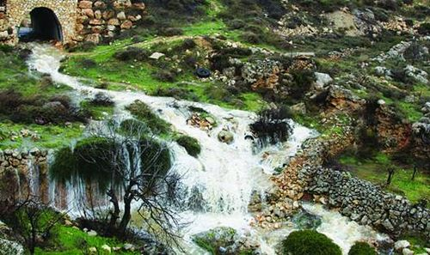
مياه حية
و يكون في ذلك اليوم أن مياهاً حية تخرج من أورشليم نصفها إلى البحر الشرقي و نصفها إلى البحر الغربي في الصيف و في الخريف تكون
(زك 14: 8)

Slide 36
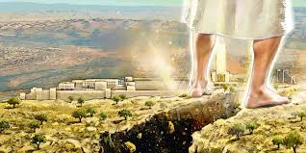
المجيء الثاني
و يكون الرب ملكاً على كل الأرض
في ذلك اليوم يكون الرب وحده و اسمه وحده (زك 14: 9)

Slide 37
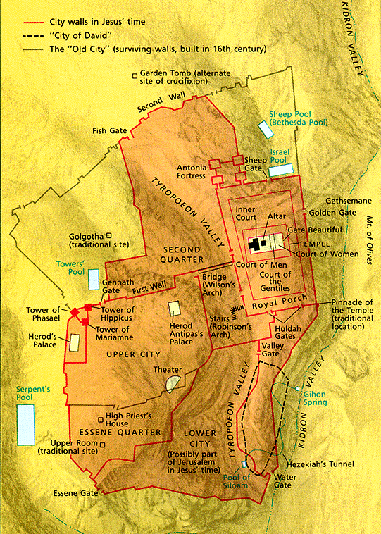
مراحل تطوّر أورشليم
196 أ
اليبوسيين (1500 ق. م.)
سليمان (971 ق. م.)
حزقيا (700 ق. م.)
586 ق. م.
حزقيا (700 ق. م.)
نحميا (444 ق. م.)
الحشمونيين (100 ق. م.)
هيرودس الكبير (20 ق. م.)
الجدران الحديثة
Notes:
Like all cities, Jerusalem developed in distinct stages. This is particularly visible in the city's expanding walls, which were destroyed and rebuilt in various eras. The above NT Jerusalem has the OT walls superimposed over them to see how the city expanded in OT times.
________
BG-08-Jerusalem Geography-20
ES-13-Tribulation-37
NB-03-Jerusalem Geography-26

Slide 38
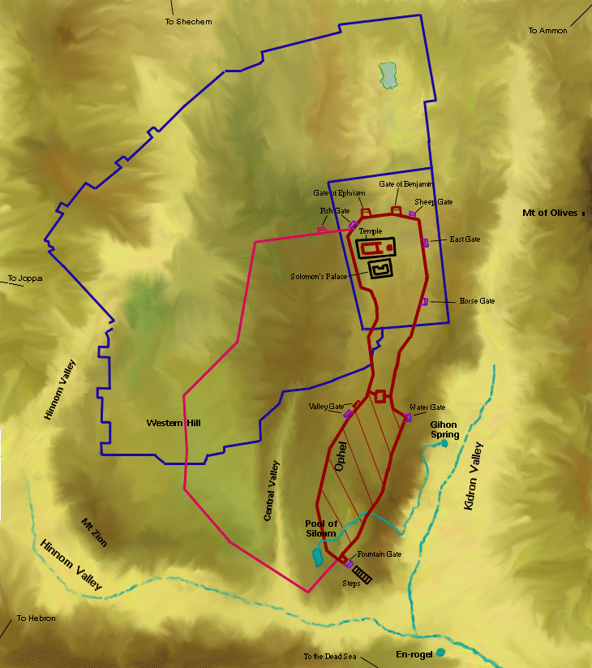
إعادة سكن أورشليم
655
و تتحول الأرض كلها كالعربة من جبع إلى رمون جنوب أورشليم و ترتفع و تعمر في مكانها من باب ينيامين إلى مكان الباب الأول إلى باب الزوايا و من برج حننئيل إلى معاصر الملك فيسكنون فيها و لا يكون بعد لعن فتعمر أورشليم بالأمن
(زك 14: 10-11)
برج حننئيل
برج المئة
جبل الزيتون
باب الغنم
باب السمك
باب العد
الباب القديم
باب الشرق
السور العريض
باب الخيل
برج التنانير
سور أوفيل
برج المراقبة
باب الوادي
باب الماء
باب الدمن
الزاوية
بركة سلوام
باب العين

Slide 39
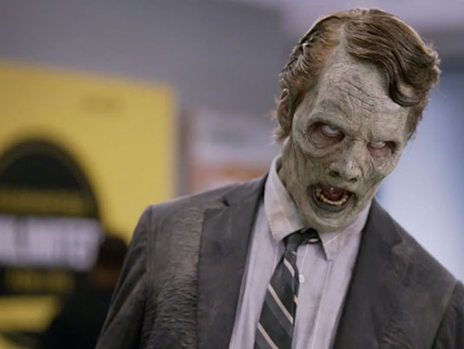
المجيء الثاني
و هذه تكون الضربة التي يضرب بها الرب كل الشعوب الذين تجندوا على أورشليم لحمهم يذوب و هم واقفون على أقدامهم و عيونهم تذوب في أوقابها و لسانهم يذوب في فمهم (زك 14: 12)

Slide 40
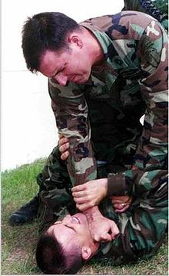
المجيء الثاني
و يكون في ذلك اليوم أن اضطراباً عظيماً من الرب يحدث فيهم فيمسك الرجل بيد قريبه و تعلو يده على يد قريبه و يهوذا أيضاً تحارب أورشليم و تجمع ثروة كل الأمم من حولها ذهب و فضة و ملابس كثيرة جداً (زك 14: 13-14)

Slide 41
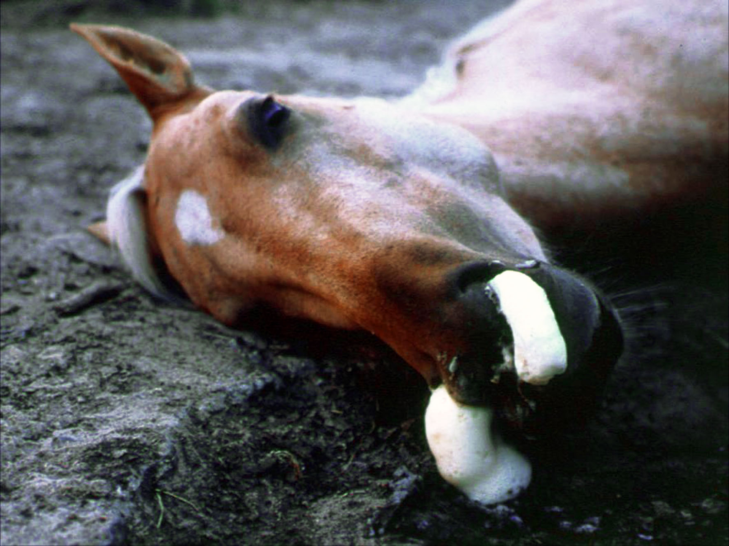
المجيء الثاني
و كذا تكون ضربة الخيل و البغال و الجمال و الحمير و كل البهائم التي تكون في هذه المحال كهذه الضربة (زك 14: 15)

Slide 42
نظرة عامة على المستقبل
437
العرش
العظيم
الأبيض
(رؤ 20 : 11 - 14)
الإختطاف (1 تس 4 : 13 - 18)
المجيء الثاني
(زك 14 : 3 - 5)
يوم الرب
عصر الكنيسة
الضيقة
(زك 14 : 1 - 2)
الحكم الألفي
(زك 14 : 6 - 21)
جوج و ماجوج (هرمجدون) (حز 38 - 39)
إرجاع جوج و ماجوج
(رؤ 20 : 7 - 10)
ارميا ٣٠ : ٧
آهِ! لأَنَّ ذَلِكَ الْيَوْمَ عَظِيمٌ وَلَيْسَ مِثْلُهُ. وَهُوَ وَقْتُ ضِيقٍ عَلَى يَعْقُوبَ وَلَكِنَّهُ سَيُخَلَّصُ مِنْهُ.
Notes:
OS-23-Isaiah 1-12-Slide 87
OS-26-Ezekiel 1-39-Slide 247
OS-29-Joel-87
OS-31-Obadiah-142
OS-39-Zechariah-158, 167, 184
NS-22-Rev4-6-slide 117
NS-22-Rev20-22-slide 137

Slide 43
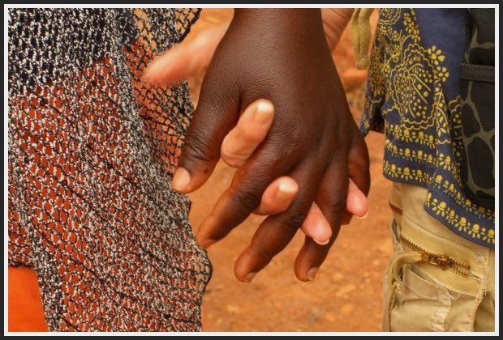
العبادة الألفية
و يكون أن كل الباقي من جميع الأمم الذين جاؤوا على أورشليم يصعدون من سنة إلى سنة ليسجدوا للملك رب الجنود و ليعيدوا عيد المظال و يكون أن كل من لا يصعد من قبائل الأرض إلى أورشليم ليسجد للملك رب الجنود لا يكون عليهم مطر و إن لا تصعد و لا تأت قبيلة مصر و لا مطر عليها تكن عليها الضربة التي يضرب بها الرب الأمم الذين لا يصعدون ليعيدوا عيد المظال هذا يكون قصاص مصر و قصاص كل الأمم الذين لا يصعدون ليعيدوا عيد المظال
(زك 14: 16-19)

Slide 44
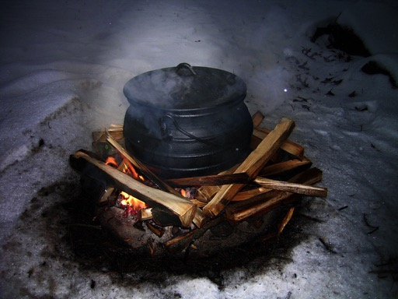
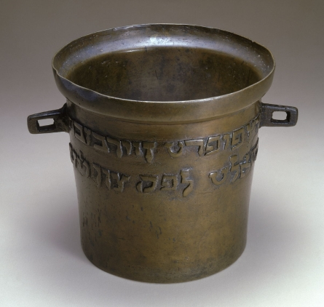
القداسة الألفية
في ذلك اليوم يكون على أجراس الخيل قدس للرب و القدور في بيت الرب تكون كالمناضح أمام المذبح
و كل قدر في أورشليم و في يهوذا تكون قدساً لرب الجنود و كل الذابحين يأتون و يأخذون منها و يطبخون فيها و في ذلك اليوم لا يكون بعد كنعاني في بيت رب الجنود
(زك 14: 20-21)

Slide 45
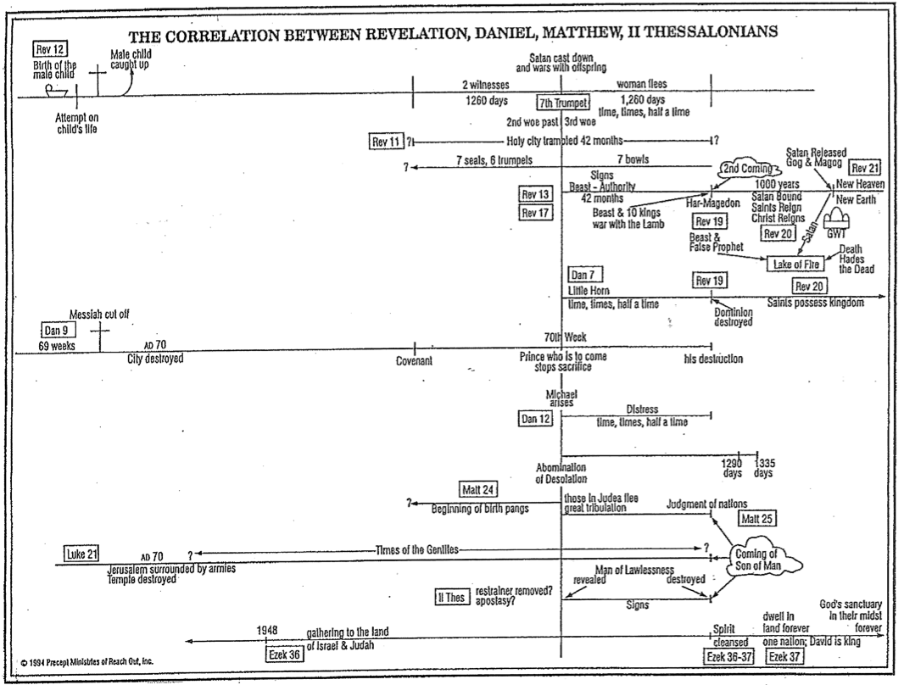
العلاقة بين أسفار الرؤيا، دانيال، متى، و 2 تسالونيكي
107 أ
Kay Arthur, Interpreting Revelation in the Light of Biblical Prophecy (Precept Upon Precept, 1994)
Notes:
Many biblical books note the final seven-year period of this present age, often called The Tribulation. The center period at the 3.5-year point has particular attention.
______________
ES-13-Tribulation-45
NS-27-Rev4-6-slide 118

Slide 46
التعليم عن الضيقة في سفر الر

Slide 47
٤ مبادئ تفسيرية
٣٢٧
المبدأ ١:
اتبع التفسير الطبيعي إلا إذا كان عكس ذلك
١٤٤.٠٠٠ المختومين من بني إسرائيل (٧:٤)
١٠٠٠ سنة مُلك القديسين (٢٠: ٤)
١٢٦٠ يوماً من النبوءة (١١: ٣)
٣ و ١/٢ يوم من الموت (١١: ٩)
نهر الفرات ينشف (١٦: ١٢)

Slide 48
وجهات النظر التفسيرية لسفر الرؤيا
٣٢٦
رأي ودعاة | الراي الالفي | رؤيا ١-٣ | رؤيا ٤-١٩ | رؤيا٢٠-٢٢
المثالي بيلي هندريكسن هيجز | البعد الالفي (اللاألفي) | الكنائس التاريخية | رمزية للصراع غير التاريخي بين الخير والشر | انتصار الخير على الشر (الكنيسة في جميع أنحاء العالم)
تفسير احداث القرن الاول سويتي ايليكوت دي مار | رؤيوي | الكنائس التاريخية | رمزية الاحداث في القرن الأول (نيرون، ثوران جبل فيزوف) | رمزية السماء والنصر
تاريخي لوثر نيوتن إليوت | اللاألفي (البعد الالفي)) | الكنائس التاريخية | ترميز الأحداث في عصر الكنيسة (سقوط روما، صعود الإسلام والكاثوليك، الإصلاح، الخ) | العصر الحاضر (اللاألفي) أو الألفية المستقبلية (البعد الألفي)، الدينونة العامة، السماء
مستقبلي توماس والفورد رايري لاد | قبل الألفي | الكنائس التاريخية او سبع مراحل من تاريخ الكنيسة | مستقبلية الدينونة على الكنيسة المرتدة وضد المسيح، وعودة المسيح | الألفية المستقبلية، الحكم، السماء

Slide 49
أربع وجهات نظر حول الرؤيا 6-18
325 ن، 326
رؤيا 6-18 يصور أي عصر؟
كتاب
مكتوب
95 م
كتاب
اقرأ
اليوم
تاريخي
الماضي
المستقبلي
المثالي

Slide 50
النهج التلخيصي
٣٣٥
وقوف المسيح في وسط المناير السبعة (١-٣)
Seven literal churches of Asia each depict conditions in congregations throughout the church age until Christ's return (1:7)
الرؤية السماوية والختوم السبعة (٤-٧)
Christ rules from heaven now (5:5-6) until the second coming (6:16-17) with the triumphant church (7:16-17)
الأبواق السبعة (٨: ١١)
A series of church age judgments afflicts the wicked (8–9) but the Church is protected (10–11) until the final judgment (11:15, 18)
اضطهاد التنين (١٢-١٤
A woman (the Church) bears a child (Christ) but the dragon (Satan) persecutes her (believers) until the second coming (14:14, 16)
الجامات السبعة (١٥-١٦)
The disappearance of islands and mountains (16:20) is the final judgment along with "events that… take place in connection with it"
سقوط بابل (١٧-١٩)
Babylon (the world system of seduction) exists during the entire church age until its destruction at Christ's second coming (19:11-21)
الدخول الكبير (٢٠-٢٢)
العصر الحالي (٢٠: ١-٦) ليس حرفيا ١٠٠٠ سنة، ويأتي قبل الفصل ١٩، ويتبعه الدينونة العامة والحالة الابدية

Slide 51
المناهج التفسيرية الأربعة الأكثر شيوعاً
٣٢٦
أحداث القرن الأول- تفسير احداث القرن الأول في التاريخ
المستقبلي- عن تاريخ نهاية الزمن
الدكتور هنري بالدوين- كومبو #١،#٢،#٤
التاريخي – عن تاريخ الكنيسة حتى الآن
المثالي- عن الخير على الشر في جميع الأوقات

Slide 52
نهج التلخيص المعدل
STRUCTURE OF THE REVELATION TO JOHN
التحقيق والبركات
تحيات رسولية
رؤية المسيح
رسائل
رؤية
#
إلى
الختوم الستة
فاصلe
٧
الكنائس
الله
#1
#
فاصله
٧
التفسير
الابواق الستة
#2
السبعة الجامات الأخيرة
الأحداث
š
الاخيرة
أورشليم
الجديدة
☠
š
رأي د. هنري بالدوين، إس بي سي
رؤية المسيح
التحقق واللعنات
خاتمة الرسالة

Slide 53
Revelation 11
٣٢٩
رؤيا ١١
حالة أختبار قضية تفسيرية
ثُمَّ أُعْطِيتُ قَصَبَةً شِبْهَ عَصًا، وَوَقَفَ ٱلْمَلَاكُ قَائِلًا لِي: «قُمْ وَقِسْ هَيْكَلَ ٱللهِ وَٱلْمَذْبَحَ وَٱلسَّاجِدِينَ فِيهِ. ^{٢} وَأَمَّا ٱلدَّارُ ٱلَّتِي هِيَ خَارِجَ ٱلْهَيْكَلِ، فَٱطْرَحْهَا خَارِجًا وَلَا تَقِسْهَا، لِأَنَّهَا قَدْ أُعْطِيَتْ لِلْأُمَمِ، وَسَيَدُوسُونَ ٱلْمَدِينَةَ ٱلْمُقَدَّسَةَ ٱثْنَيْنِ وَأَرْبَعِينَ شَهْرًا. ^{٣} وَسَأُعْطِي لِشَاهِدَيَّ، فَيَتَنَبَّآنِ أَلْفًا وَمِئَتَيْنِ وَسِتِّينَ يَوْمًا، لَابِسَيْنِ مُسُوحًا»

Slide 54
11:1 Measure
٣٢٩
الرؤيا ١١
مصطلح او تعبير | بيل رمزي | اوزبورن رمزي - حرفي | توماس حرفي
١ "قياس" (١١:١) | "الوعد المعصوم بحضور الله في المستقبل"؛ "حماية جماعة الله الأخروي"؛ "حتى الإختطاف" | "الحفاظ على القديسين روحياً في الإضطهاد الكبير القادم"؛ "توقع نبوي للنصر النهائي للكنيسة" | "علامة من صلاح الله"

Slide 55
11:1 Temple
٣٢٩
الرؤيا ١١
مصطلح او تعبير | بايلي رمزي | اوزبورن رمزية حرفية | توماس حرفي
٢ "الهيكل" (١١:١) | "هيكل الكنيسة"; "المسيحيون"؛ "مجتمع العهد بأكمله"؛ "... المؤمنين الذين يخضعون للاضطهاد بعد حماية الله" | هيكل سماوي الذي يصور "الكنيسة، في المقام الأول القديسين من هذه الفترة الأخيرة ولكن ثانيا الكنيسة من جميع العصور" | "هيكل مستقبلي في اورشليم خلال الفترة التي تسبق عودة المسيح مباشرة"

Slide 56
11:1 Altar
٣٢٩
الرؤيا ١١
مصطلح أو تعبير |  | بييل رمزي | اوزبورن رمزي حرفي | توماس حرفي
٣ "المذبح" (١١:١) | "معاناة جماعة العهد" |  | مذبح البخور [السماوي] | "مذبح التضحية الواقع في الساحة خارج الهيكل"

Slide 57
11:2 Gentiles
٣٢٩
الرؤيا ١١
عبارة او مصطلح | بيلي رمزي | اوزبورن رمزي - حرفي | توماس حرفي
٨ "الأمم" (١١:٢) | "الأمم واليهود" | "سُلمت الكنيسة إلى الأمم لبعض الوقت" | "مجموعة [من غير اليهود] في تمرد ضد الله التي ستضطهد بقايا اليهود"

Slide 58
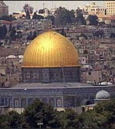
11:2 Holy City
٣٢٩
الرؤيا ١١
مصطلح أو تعبير | بيل رمزي | اوزبورن رمزية حرفية | توماس حرفي
١٠ "المدينة المقدسة" (١١:٢) | "الشكل الأولي للمدينة السماوية، التي تم تعريف جزء منها بأنها هي المؤمنين الذين يعيشون على الأرض" | "شعب الله" | "مدينة اؤرشليم حرفية على الأرض"

Slide 59
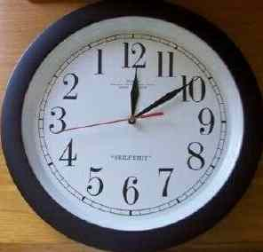
11:2 Forty-Two Months
٣٣٠
الرؤيا ١١
مصطلح أو تعبير | بييل رمزي | اوزبورن رمزية حرفية | توماس حرفي
١١ "اثنان وأربعون "شهرا (١١:٢) | "رمزية لفترة الضيقة الاخروية"؛ "الهجوم على مجتمع الإيماني طوال عصر الكنيسة" | "الضيقة العظيمة في نهاية التاريخ" | "النصف الأخير من أسبوع دانيال السبعين"

Slide 60
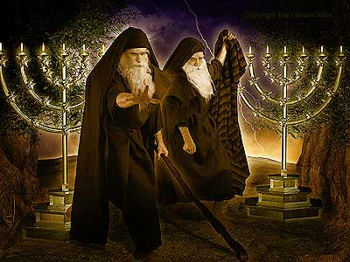
شَجرتا الزيتون (١١: ٤)
٣٣٠

Slide 61
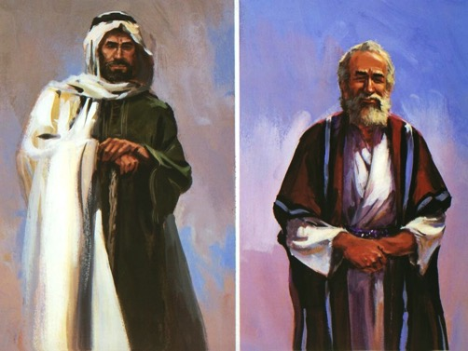
11:3 Two Witnesses
٣٣٠
الرؤيا ١١
المصطلح او التعبير | بييل رمزي | أوزبورون رمزي - حرفي | توماس حرفي
١٢ "الشاهدين" (١١: ٣) | الكنيسة; "مجتمع الإيمان بأكمله" | "اثنين من الشخصيات الرئيسية الأخروية كرمز للكنيسة الشاهدة" | اثنين من الأنبياء في المستقبل، وربما موسى وإيليا

Slide 62
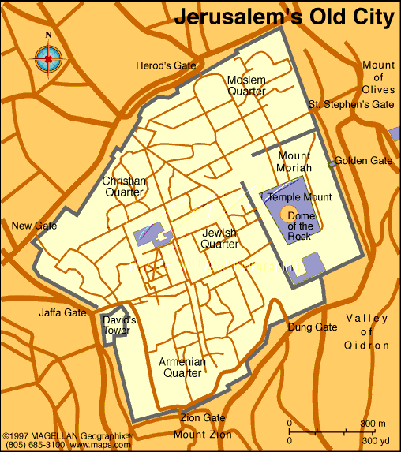
11:8 Great City
٣٣٠
الرؤيا ١١
مصطلح او تعبير | بيل رمزي | اوزبورن رمزي- حرفي | توماس حرفي
١٣ "المدينة العظيمة" (١١: ٨) | "بابل" = "روما" = "العالم الوثني" | اورشليم وروما؛ ثانياً، كل المدن التي تعارض الله | أورشليم

Slide 63
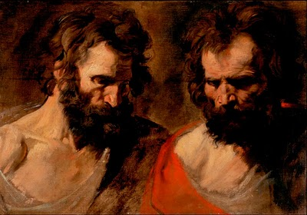
11:11-12 Resurrect Two Witnesses
٣٣٠
الرؤيا ١١
مصطلح او التعبير | بيل رمزي | اوزبورن رمزي - حرفي | توماس حرفي
١٤ القيامة والصعود للشاهدين (١١:١١-١٢) | "الإلهية الشرعية من الدعوة النبوية" | "ترقب بروز "الاختطاف" للكنيسة" | قيامة الشاهدين

Slide 64
دعونا الآن نضع كل رأي في شكل فقرة مثل مقطع
٣٣٠

Slide 65
Symbolic Summary (Beale)
رؤيا ١١-بيل (رمزي)
٣٣٠
١ أعطيت قصبة ترمز إلى الوعد المعصوم بحضور الله في المستقبل وقيل لي: "اذهبوا واحموا جماعة الله الأخروية (التي هي هيكل الكنيسة) حتى الإختطاف واحموا جماعة العهد المتألم وأحسب المؤمنين الذين يعبدون معا في مجتمع الهيكل.٢ولكن استبعد شعب الله الحقيقي، بما في ذلك الأمم. لا تحمي جماعة العهد المتألمة هذه من الأمم واليهود لأنهم غير محميين من مختلف أشكال الأذى الأرضي (الجسدي والاقتصادي والاجتماعي وما إلى ذلك). سوف يهاجمون ويضطهدون جماعة الإيمان بأكملها طوال عصر الكنيسة الذي هو الشكل الأولي للمدينة السماوية، التي تم تحديد جزء منها مع المؤمنين الذين يعيشون على الأرض خلال فترة الضيقة الأخروي. ٣وسأعطى السلطة للكنيسة، وهذه الجماعة الإيمانية كلها سوف تتنبأ عن فترة الضيقة العظيمة الأخروي... [ولكن بعد قتلهم] ٨جثثهم سوف ترقد في شارع بابل أو روما مما يعني العالم الشرير [ثم سوف يتلقون] ١١-١٢ إضفاء الشرعية الإلهية على الدعوة النبوية.

Slide 66
ملخص رمزي حرفي (أوزبورن)
الرؤيا١١ -- أوزبورن (رمزي حرفي)ا
٣٣١
1 أعطيت قصبة مثل قضيب القياس وقيل لي: "اذهب وحافظ على القديسين روحياً في الاضطهاد العظيم القادم (ولكن ثانياً الكنيسة من جميع العصور) تحسباً لانتصارهم النهائي وقياسهم (حفظ؟) مذبح البخور [السماوي]، وإحصاء المؤمنين الأفراد في الكنيسة أو على المذبح. ٢ولكن استبعد القديسين المضطهدين... لأنهم لم يكونوا محميين من الأمم لأن الله يسلم أتباعه إلى أيدي الخطاة لبعض الوقت. سيعاني القديسون بشكل لا يصدق بالمعنى الجسدي في شعب الله من أجل "الضيقة العظيمة" في نهاية التاريخ. ٣وسأعطى السلطة لكنيستي الشاهدة، وسيتنبأون لمدة ١٢٦٠ يوماً، مرتدين المسوح... [ولكن بعد قتلهم] ٨ ستقع جثثهم في شارع أورشليم وروما التي تشير بشكل ثانوي إلى جميع المدن التي تعارض الله [ثم سيستقبلون] ١١-١٢ توقعا ب "اختطاف" الكنيسة.

Slide 67
ملخص حرفي (توماس))
٣٣٠
الرؤيا ١١ -- توماس (حرفي)
١وأعطيت قصبا مثل قضيب القياس وقيل لي: "اذهب وقيس كعلامة على رضا الله لهيكل المستقبلي في أورشليم خلال الفترة التي تسبق عودة المسيح مباشرة ومذبح التضحية الواقع في البلاط خارج الهيكل، واحسب البقية الإلهية المستقبلية في إسرائيل في الهيكل الذي أعيد بناؤه. ٢ولكن لا تقيس كعلامة على رضا الله الأشرار من دون الله... لأنهم استبعدوا من رضا الله [وهم] مجموعة [من غير اليهود] في تمرد ضد الله الذين سيضطهدون البقية اليهودية. سوف يدوسون على أورشليم في النصف الأخير من أسبوع السبعين. ٣وسأعطى القوة لأنبيائي المستقبليين (ربما موسى وإيليا)، وسيتنبأان لمدة١٢٦٠ يوما، مرتديين مسوحاً... ولكن بعد قتلهم]٨جثثهم سوف ترقد في شارع أورشليم [ثم بعد ثلاثة أيام ونصف ١١-١٢[سيتم إحياؤهما.

Slide 68
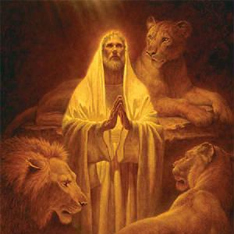
مبدأ ٢ :
٣٣١
٤ مبادئ تفسيرية
كُن متسقاً مع نبوءة دانيال

Slide 69
دانيال
٣٣١
الوحش ذو القرون العشرة
٧ سنوات العهد
١٢٩٠/١٢٦٠ يوم التجربة
الرؤيا

Slide 70
المبدأ رقم ٣:
٣٣٤
٤ مبادئ تفسيرية
أفترض ترتيبا زمنيا
١٧ فَلَمَّا رَأَيْتُهُ سَقَطْتُ عِنْدَ رِجْلَيْهِ كَمَيِّتٍ، فَوَضَعَ يَدَهُ ٱلْيُمْنَى عَلَيَّ قَائِلًا لِي: «لَا تَخَفْ، أَنَا هُوَ ٱلْأَوَّلُ وَٱلْآخِرُ، ١٨ وَٱلْحَيُّ. وَكُنْتُ مَيْتًا، وَهَا أَنَا حَيٌّ إِلَى أَبَدِ ٱلْآبِدِينَ! آمِينَ. وَلِي مَفَاتِيحُ ٱلْهَاوِيَةِ وَٱلْمَوْتِ. ١٩ فَٱكْتُبْ مَا رَأَيْتَ، وَمَا هُوَ كَائِنٌ، وَمَا هُوَ عَتِيدٌ أَنْ يَكُونَ بَعْدَ هَذَا. رؤيا ١: ١٧-١٩
ما هو كائن
ما رأيت
عتيد أن يكون بعد هذا

Slide 71
رؤيا يوحنا
سيادة المسيح في النصر المستقبلي
السيادة في شخصه |  |  | السيادة على الكنائس | السيادة في أحداث النهاية
الإصحاحات 1 |  |  | الإصحاحات 2-3 | الإصحاحات 4-22
"مَا رَأَيْتَ" (1: 19 أ) |  |  | "وَمَا هُوَ كَائِنٌ" (1: 19 ب) | "وَمَا هُوَ عَتِيدٌ أَنْ يَكُونَ بَعْدَ هذَا.« (1: 19 ت)
ماضي |  |  | حاضر | مستقبل
كشف المسيح |  |  | كشف الكنائس | اكتمال كشف
الله على الأرض |  |  | سفراء الله على الأرض | الجهنم على الأرض إلى السماء على الأرض
القاضي |  |  | الواجبات | الدينونة والمكافآت
موضوع 1:1-3 | عبادة الثالوث 1: 4-8 | المسيح الممجد 1: 9-20 | سبع كنائس في آسيا: أفسس سميرنا برغامس ثياتيرا ساردس فيلادلفيا لاودكية | الضيقة 4: 1- 19:10 | المجيء الثاني 19: 1-21 | الألفية 20 | الحالة الأبدية 21: 1- 22: 5 | الخاتمة: وشيكة 22: 6-21
95 م
318، 324م

Slide 72
السياق المزدوج للكتاب
تسوية داخلية
٣٢١
الاضطهاد الخارجي
بطمس
" أَنَا يُوحَنَّا أَخُوكُمْ وَشَرِيكُكُمْ فِي ٱلضِّيقَةِ وَفِي مَلَكُوتِ يَسُوعَ ٱلْمَسِيحِ وَصَبْرِهِ. كُنْتُ فِي ٱلْجَزِيرَةِ ٱلَّتِي تُدْعَى بَطْمُسَ مِنْ أَجْلِ كَلِمَةِ ٱللهِ، وَمِنْ أَجْلِ شَهَادَةِ يَسُوعَ ٱلْمَسِيحِ." (رؤيا ١: ٩)
Notes:
سيساعدنا عاملان على فهم الوضع التاريخي في عام 95 م مع هذه الكنائس المنتشرة في جميع أنحاء الإمبراطورية:
ويلاحظ الاضطهاد الخارجي ضد الكنائس في 1: 9 [انقر] التي بدأت في روما وانتشرت بمرسوم إمبراطوري
يتم توبيخ التسوية الداخلية داخل معظم الكنائس في الإصحاحات 2-3: الانقسام، والتعليم الخاطئ، والحياة الخاطئة، وأنماط الحياة الفاخرة المتمركزة حول الذات، وما إلى ذلك.
ما هو الدليل على التسوية الداخلية والاضطهاد الأبدي الذي تراه في تجربتك الخاصة اليوم؟ كيف يمكنك التواصل؟

Slide 73
ساعد الكشف عن سيادة يسوع المسيح في إقناع الكنائس السبع في آسيا بأن المسيح يمكنه التغلب على التنازلات الداخلية والمعارضة الخارجية.
صفحة العنوان 321
الكنائس
الآسيوية
روما
2. الإضطهاد الخارجي من روما (1: 9؛ 2: 9-10؛ 3:10)
1. الصراعات الداخلية في الكنائس (2: 4، 14-15، 21-24؛ 3: 1، 15-17)
رؤيا يوحنا
Notes:
Two factors will help us understand the historical situation in AD 95 with these churches scattered throughout the Empire:
External persecution against the churches is noted in 1:9 [click] that began in Rome and spread by imperial edict
Internal compromise within most churches is rebuked in chapters 2-3: division, false teaching, sinful living, self-centered luxurious lifestyles, etc.
What evidence of internal compromise and eternal persecution do you see in your own experience today? How can you relate?
__________
NS-27-Rev1-slide 14
NS-27-Rev3-slide 84

Slide 74
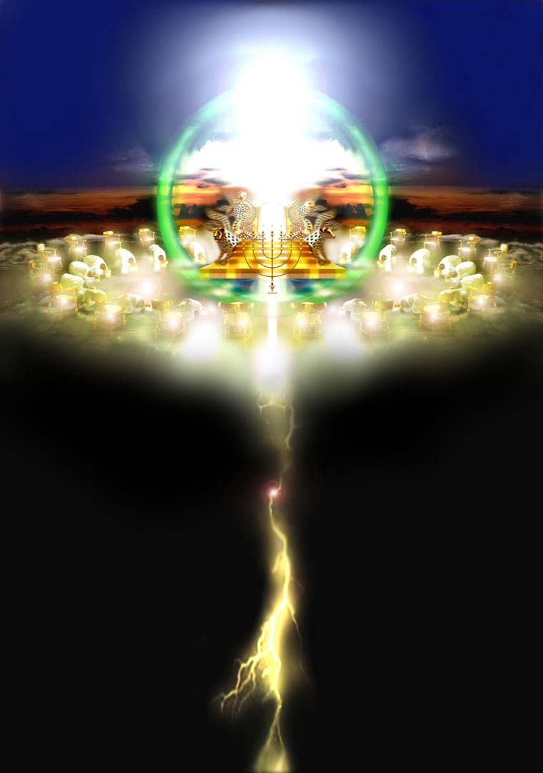
الخروف وحده يستطيع أن يدين (رؤيا 4 – 5)
94

Slide 75
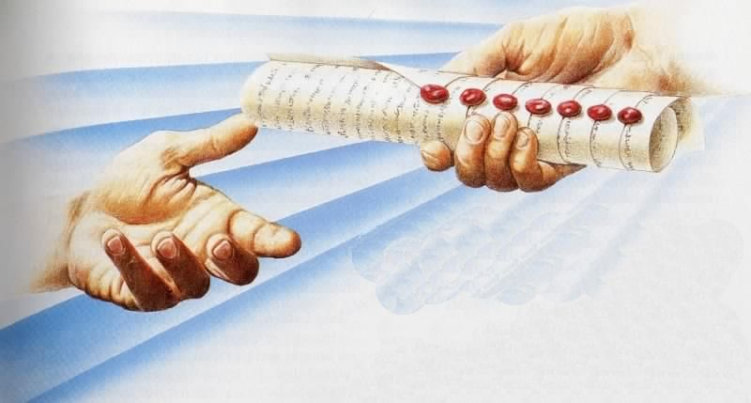
دينونات الختم
94
السفر المختوم بسبعة ختوم...
ثابت في يمين الآب (5: 1)!

Slide 76
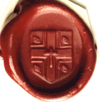
أهميّة الختم
94
السلطة
الملكية
القدرة على التصرف
Notes:
كان لدى المسيح سلطة فتح الأختام لأنه مارس ملكية كل الخليقة كخالق، مما أعطاه القدرة على التصرف.

Slide 77
دُرج سفر الرؤيا 5
94
GHPKM
كانت دينونات الختم من
دُرج مكتوب
من الداخل والخارج...
A
B
D
G
m
K
LK
Q E
QEOS
QEOS
GHPKM
QEOS
Notes:
"التركيز الآن يتحول إلى السفر ذي السبعة ختوم الذي في يد الله. لم يكن من الممكن قراءة السفر لأنه كان ملفوفًا ومختومًا (كالوصية الرومانية) بسبعة أختام. تمكن يوحنا من مشاهدة كتابة على جانبي السفر، مما يعني أنه ليس من الممكن إضافة أي شئ آخر. فما كتب كان مكتملاً ونهائيًا.
يمثل السفر "سند ملكية" المسيح بكل ما وعده به الآب بسبب ذبيحته على الصليب. "ٱسْأَلْنِي فَأُعْطِيَكَ ٱلْأُمَمَ مِيرَاثًا لَكَ، وَأَقَاصِيَ ٱلْأَرْضِ مُلْكًا لَكَ." (مزمور 2: 8). يسزع المسيح هو " وَارِثًا لِكُلِّ شَيْءٍ" (عبرانيين 1: 2). هو "قريبنا – الفادي" المحبوب الذي كان مستعدًا أن يبذل حياته ليحررنا من العبودية ويستعيد ميراثنا المفقود (أنظر لاويين 25: 23 – 46؛ سفر راعوث؛ إرمياء 32: 6- 15)" (ويرزبي).

Slide 78
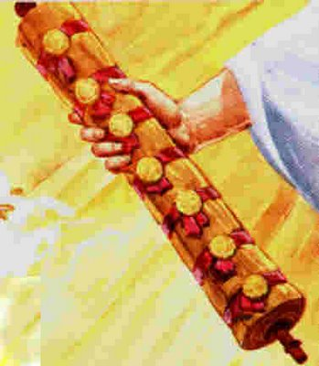
مطلوب من المستحق
94
قريب من الأقرباء
على استعداد للفداء
قادر على الفداء
Notes:
"لا يمكن فتح سند الملكية أو الوصية إلا من قِبل الوريث المعيّن، وهذا هو يسوع المسيح. لا يمكن لأي شخص في كل الكون أن يكون مستحقًا لفض الأختام. لا عجب أن يوحنا بكى، لأنه أدرك أن خطة الله المجيدة لفداء البشرية لا يمكن أن تكتمل إلا بعد فتح السفر. على الفادي أن يكون قريبًا من الأقرباء، وقادرًا على الفداء. يسوع المسيح يستوفي جميع المؤهلات. لقد صار جسدًا، لذا فهو قريبنا. هو يحبنا ويريد أن يفدينا؛ وقد دفع الثمن، لذلك فهو قادر على أن يفدي." (ويرزبي).

Slide 79
التسلسل الزمني للرؤيا
٣٤٠
"ما رأيت""
(١: ١٩أ)
رؤيا ١
"ما هو الآن"
(١: ١٩ب)
رؤيا ٢-٣
"أحداث مستقبلية"
(١: ١٩ت)
رؤ ٤-٢٢
رؤية المسيح
عصر الكنيسة
الاختطاف ٣: ١٠
الضيقة
١: ٤ – ١٠: ١٩
مجئ الثاني
الألفية
النصف الاول
النصف الثاني
الحالة الأبدية
دينونة العرش الأبيض العظيم
حقوق الطبع والنشر ١٩٨٩ ريك غريفيث
مقتبس من مخطط من قبل دي . جي بينتكوس
Notes:
يتم تلخيص التقسيمات الرئيسية الثلاثة لسفر الرؤيا في 1: 19
يتم تربيع 3 دورات رئيسية للحكم باللون الأزرق
تظهر المقاطع المكونة من 4 أقواس بين قوسين داخل المخطوطات. فهي لا تقدم التسلسل الزمني ولكنها تضيف معلومات مهمة لا ترتبط بحكم معين.
NTS Rev 1 الشريحة 180
إيش 07.13

Slide 80
مقاصد الضيقة
86 خ
لإدانة الأمم
Notes:
____
ES-13-Tribulation-80
NS-27-Rev4-6-slide 112

Slide 81
يسوع هو مصدر كل الأشياء الموجودة اليوم

Slide 82
يسوع أيضًا يدعم خليقته

Slide 83
وسيدين يسوع أيضًا الناس الذين خلقهم

Slide 84
مقاصد الضيقة
86 خ
لإدانة الأمم
لتأديب إسرائيل
ليخلّص إسرائيل
لتأسيس الملكوت الألفي

Slide 85
أسماء للضيقة
86 خ
• "يوم" أو "يوم الرب"- إش 30: 23- 25؛ 34: 1- 8؛ 35: 1- 10؛ يؤ 2: 28- 32؛ 3: 1- 21؛ صف 3: 8، 16- 20؛ زك 14: 1- 21
• "الضيقة" – تث 4: 30؛ مت 24: 9، 21، 29؛ رؤ 7: 14
• "وقت ضيق على يعقوب" – إر 30: 7
• "غضب الله" – صف 1: 15؛ 1 تس 1: 10؛ 5: 9؛ رؤ 11: 18؛
15: 1؛ 16: 1
• "سبعة" – دا 9: 27

Slide 86
نظرة عامة على المستقبل
437
العرش
العظيم
الأبيض
(رؤ 20 : 11 - 14)
الإختطاف (1 تس 4 : 13 - 18)
المجيء الثاني
(زك 14 : 3 - 5)
يوم الرب
عصر الكنيسة
الضيقة
(زك 14 : 1 - 2)
الحكم الألفي
(زك 14 : 6 - 21)
جوج و ماجوج (هرمجدون) (حز 38 - 39)
إرجاع جوج و ماجوج
(رؤ 20 : 7 - 10)
ارميا ٣٠ : ٧
آهِ! لأَنَّ ذَلِكَ الْيَوْمَ عَظِيمٌ وَلَيْسَ مِثْلُهُ. وَهُوَ وَقْتُ ضِيقٍ عَلَى يَعْقُوبَ وَلَكِنَّهُ سَيُخَلَّصُ مِنْهُ.
Notes:
OS-23-Isaiah 1-12-Slide 87
OS-26-Ezekiel 1-39-Slide 247
OS-29-Joel-87
OS-31-Obadiah-142
OS-39-Zechariah-158, 167, 184
NS-22-Rev4-6-slide 117
NS-22-Rev20-22-slide 137

Slide 87
ختوم )رؤيا ٦ (
374
Notes:
"As Christ removed the seals, various dramatic events took place. The seventh seal introduced the seven trumpet judgments (Rev. 8:1–2). Then, when the seventh trumpet had blown, the great day of God's wrath was announced, ushering in the "vial [bowl] judgments" that brought to a climax the wrath of God (Rev. 11:15ff; 15:1). It is possible that the trumpet judgments were written on one side of the scroll and the bowl judgments on the other" (Wiersbe).

Slide 88
أربعة خيول ( 6: 1- 8)
374

Slide 89
حلم القائد الكامل (6: 1- 2)
94

Slide 90
الختم الأول
94
١ وَنَظَرْتُ لَمَّا فَتَحَ ٱلْخَرُوفُ وَاحِدًا مِنَ ٱلْخُتُومِ ٱلسَّبْعَةِ، وَسَمِعْتُ وَاحِدًا مِنَ ٱلْأَرْبَعَةِ ٱلْحَيَوَانَاتِ قَائِلًا كَصَوْتِ رَعْدٍ: «هَلُمَّ وَٱنْظُرْ!». ٢ فَنَظَرْتُ، وَإِذَا فَرَسٌ أَبْيَضُ، وَٱلْجَالِسُ عَلَيْهِ مَعَهُ قَوْسٌ، وَقَدْ أُعْطِيَ إِكْلِيلًا، وَخَرَجَ غَالِبًا وَلِكَيْ يَغْلِبَ.
Artwork by Sunny Chandra

Slide 91
الختم رقم 1: راكب الفرس الأبيض يصوّر ضد المسيح
94
كيف لنا أن نعرف هذا؟
مختلف عن الحَمَل
"الأبيض" يشير أيضًا إلى الشّر
اختلافات كثيرة مع المسيح 19: 11-
Notes:
إن كلمة إكليل في رؤيا 6: 2 هي (استفانونس)، التي تعني "إكليل المنتصر." والإكليل الذي يرتديه يسوع المسيح هو (diadema) أي "التاج الملكي" (رؤيا 19: 12). لا يمكن لضد المسيح أن يرتدي هذا الإكليل أبدًا، لأنه يخص ابن الله فقط." (ويرزبي).

Slide 92
فرسان مختلفون
94
6: 1- 2
19: 11- 16
المقاصد
المعدات
الأسماء
أتباع راكبو الأفراس
الوقت
السياق
التاج
دانيال ك. ك. وونغ، "الفارس الأول في رؤيا 6" Bibliotheca Sacra 153 (April-June 1996): 212-26
Notes:
إن كلمة إكليل في رؤيا 6: 2 هي (استفانونس)، التي تعني "إكليل المنتصر." والإكليل الذي يرتديه يسوع المسيح هو (diadema) أي "التاج الملكي" (رؤيا 19: 12). لا يمكن لضد المسيح أن يرتدي هذا الإكليل أبدًا، لأنه يخص ابن الله فقط." (ويرزبي).

Slide 93
فرسان مختلفون
94
6: 1- 2
إن كلمة إكليل في رؤيا 6: 2 هي (استفانونس)، التي تعني
"إكليل المنتصر." والإكليل الذي يرتديه يسوع المسيح هو )diadema)
أي "التاج الملكي" (رؤيا 19: 12). لا يمكن لذد المسيح
أن يرتدي هذا الإكليل أبدًا،
لأنه يخص ابن الله فقط."
(ويرزبي).
19: 11- 16
Notes:
إن كلمة إكليل في رؤيا 6: 2 هي (استفانونس)، التي تعني "إكليل المنتصر." والإكليل الذي يرتديه يسوع المسيح هو (diadema) أي "التاج الملكي" (رؤيا 19: 12). لا يمكن لضد المسيح أن يرتدي هذا الإكليل أبدًا، لأنه يخص ابن الله فقط." (ويرزبي).

Slide 94
الختم الثاني
95
٣ وَلَمَّا فَتَحَ ٱلْخَتْمَ ٱلثَّانِيَ، سَمِعْتُ ٱلْحَيَوَانَ ٱلثَّانِيَ قَائِلًا: «هَلُمَّ وَٱنْظُرْ!» ٤ فَخَرَجَ فَرَسٌ آخَرُ أَحْمَرُ، وَلِلْجَالِسِ عَلَيْهِ أُعْطِيَ أَنْ يَنْزِعَ ٱلسَّلَامَ مِنَ ٱلْأَرْضِ، وَأَنْ يَقْتُلَ بَعْضُهُمْ بَعْضًا، وَأُعْطِيَ سَيْفًا عَظِيمًا.
Artwork by Sunny Chandra

Slide 95
الختم الثالث الفرس الأسود (6: 5- 6)
95

Slide 96
الختم الثالث
95
٥ وَلَمَّا فَتَحَ ٱلْخَتْمَ ٱلثَّالِثَ، سَمِعْتُ ٱلْحَيَوَانَ ٱلثَّالِثَ قَائِلًا: «هَلُمَّ وَٱنْظُرْ!». فَنَظَرْتُ وَإِذَا فَرَسٌ أَسْوَدُ، وَٱلْجَالِسُ عَلَيْهِ مَعَهُ مِيزَانٌ فِي يَدِهِ. ٦ وَسَمِعْتُ صَوْتًا فِي وَسَطِ ٱلْأَرْبَعَةِ ٱلْحَيَوَانَاتِ قَائِلًا: «ثُمْنِيَّةُ قَمْحٍ بِدِينَارٍ، وَثَلَاثُ ثَمَانِيِّ شَعِيرٍ بِدِينَارٍ. وَأَمَّا ٱلزَّيْتُ وَٱلْخَمْرُ فَلَا تَضُرَّهُمَا».
Artwork by Sunny Chandra

Slide 97
الختم الرابع
٧ وَلَمَّا فَتَحَ ٱلْخَتْمَ ٱلرَّابِعَ، سَمِعْتُ صَوْتَ ٱلْحَيَوَانِ ٱلرَّابِعِ قَائِلًا: «هَلُمَّ وَٱنْظُرْ!». ٨ فَنَظَرْتُ وَإِذَا فَرَسٌ أَخْضَرُ، وَٱلْجَالِسُ عَلَيْهِ ٱسْمُهُ ٱلْمَوْتُ، وَٱلْهَاوِيَةُ تَتْبَعُهُ، وَأُعْطِيَا سُلْطَانًا عَلَى رُبْعِ ٱلْأَرْضِ أَنْ يَقْتُلَا بِٱلسَّيْفِ وَٱلْجُوعِ وَٱلْمَوْتِ وَبِوُحُوشِ ٱلْأَرْضِ.
95
Artwork by Sunny Chandra

Slide 98
أربعة خيول ( 6: 1- 8)
374
غالب
الحرب
المجاعة
الموت

Slide 99
دينونة الأسبوع السبعين
370
النصف الأول
النصف الثاني
مجئ الثاني 45 يوم
الختم 1
الختم 2
علامة ابن الإنسان
مت 24: 30
الختم 3
اكتمال رجوع المسيح
الختم 4
الختم 5
الختم 6
رؤيا 8: 7
فَبَوَّقَ الْمَلاَكُ الأَوَّلُ، فَحَدَثَ بَرَدٌ وَنَارٌ مَخْلُوطَانِ بِدَمٍ، وَأُلْقِيَا إِلَى الأَرْضِ، فَاحْتَرَقَ ثُلْثُ الأَشْجَارِ، وَاحْتَرَقَ كُلُّ عُشْبٍ أَخْضَرَ.
الختم 7
البوق 1
البوق 2
البوق 3
البوق 4
لماذا متتابع ؟
البوق 5
البوق 6
. قراءة عادية للنص
. 1260 يوم ( رؤيا 12 : 6 )
. البوق 1 يبدأ بعد الختم 6
. دينونة غير مكررة
البوق 7
الجام 1
الجام 2
الجام 3
الجام 4
الجام 5
الجام 6
الجام 7
Adapted from J. Dwight Pentecost
Notes:
_____
ES-13-Tribulation-99, 116
NS-27-Rev7-12-slide 26

Slide 100
محتويات الدينونة
٣٣٧
 | ختوم | أبواق | جامات
١ | ابيض: غالب | البرد والنار: ١/٣ الغطاء النباتي | القروح
٢ | الأحمر: الحرب | النار: ١/٣ مخلوقات بحرية | البحر إلى الدم
٣ | الأسود: المجاعة | نجمة: ١/٣ المياه العذبة | المياه العذبة إلي الدم
٤ | شاحب: الموت | الظلام: ١/٣ الشمس و القمر والنجوم | الشمس تحرق الناس
 |  | (الأبواق ٥-٧ هي الويلات)
٥ | طمانة: الشهداء | ويل ١: الجراد | مملكة الوحش المظلمة
٦ | الغضب: زلزال، علامات | ويل ٢: الفرات الإعداد | جفاف نهر الفرات
 | (١٤٤.٠٠٠ مختومين) | بوق ٧ = غموض
٧ | ١/٢ ساعة صمت | ويل ٣: النصر وشيك | زلزال وبرد
أحصنة
ويلات
مقتبس من روبرت كروماكيi ، العهد الجديد مسح . واين هاوس ، التسلسل لزمني والخلفية الرسوم البيانية للعهد الجديد، ١٩
Notes:
NS-27-Rev1-2-slide 177
NS-27-Rev13-19-slide 85

Slide 101
أربعة خيول ( 6: 1- 8)
376

Slide 102
الختم الخامس: نفوس الشهداء تحت المذبح (6: 9- 11)
95
Used with permission

Slide 103
رؤيا ٦ : ١٢ و وَالْقَمَرُ صَارَ كَالدَّمِ
95

Slide 104
رؤيا ٦ : ١٦ وَهُمْ يَقُولُونَ لِلْجِبَالِ وَالصُّخُورِ: «اُسْقُطِي عَلَيْنَا وَأَخْفِينَا عَنْ وَجْهِ الْجَالِسِ عَلَى الْعَرْشِ وَعَنْ غَضَبِ الْحَمَلِ
376

Slide 105
التسلسل الزمني للرؤيا
٣٤٠
"ما رأيت""
(١: ١٩أ)
رؤيا ١
"ما هو الآن"
(١: ١٩ب)
رؤيا ٢-٣
"أحداث مستقبلية"
(١: ١٩ت)
رؤ ٤-٢٢
رؤية المسيح
عصر الكنيسة
الاختطاف ٣: ١٠
الضيقة
١: ٤ – ١٠: ١٩
مجئ الثاني
الألفية
النصف الاول
النصف الثاني
الحالة الأبدية
دينونة العرش الأبيض العظيم
حقوق الطبع والنشر ١٩٨٩ ريك غريفيث
مقتبس من مخطط من قبل دي . جي بينتكوس
Notes:
يتم تلخيص التقسيمات الرئيسية الثلاثة لسفر الرؤيا في 1: 19
يتم تربيع 3 دورات رئيسية للحكم باللون الأزرق
تظهر المقاطع المكونة من 4 أقواس بين قوسين داخل المخطوطات. فهي لا تقدم التسلسل الزمني ولكنها تضيف معلومات مهمة لا ترتبط بحكم معين.
NTS Rev 1 الشريحة 180
إيش 07.13

Slide 106
الْمَخْتُومِينَ مِئَةً وَأَرْبَعَةً وَأَرْبَعِينَ أَلْفاً
377
وَبَعْدَ هَذَا رَأَيْتُ أَرْبَعَةَ مَلاَئِكَةٍ وَاقِفِينَ عَلَى أَرْبَعِ زَوَايَا الأَرْضِ، مُمْسِكِينَ أَرْبَعَ رِيَاحِ الأَرْضِ لِكَيْ لاَ تَهُبَّ رِيحٌ عَلَى الأَرْضِ وَلاَ عَلَى الْبَحْرِ وَلاَ عَلَى شَجَرَةٍ مَا. ٢ وَرَأَيْتُ مَلاَكاً آخَرَ طَالِعاً مِنْ مَشْرِقِ الشَّمْسِ مَعَهُ خَتْمُ اللهِ الْحَيِّ، فَنَادَى بِصَوْتٍ عَظِيمٍ إِلَى الْمَلاَئِكَةِ الأَرْبَعَةِ الَّذِينَ أُعْطُوا أَنْ يَضُرُّوا الأَرْضَ وَالْبَحْرَ ٣ قَائِلاً: «لاَ تَضُرُّوا الأَرْضَ وَلاَ الْبَحْرَ وَلاَ الأَشْجَارَ، حَتَّى نَخْتِمَ عَبِيدَ إِلَهِنَا عَلَى جِبَاهِهِمْ». ٤ وَسَمِعْتُ عَدَدَ الْمَخْتُومِينَ مِئَةً وَأَرْبَعَةً وَأَرْبَعِينَ أَلْفاً، مَخْتُومِينَ مِنْ كُلِّ سِبْطٍ مِنْ بَنِي إِسْرَائِيلَ. ٥ مِنْ سِبْطِ يَهُوذَا اثْنَا عَشَرَ أَلْفَ مَخْتُومٍ. مِنْ سِبْطِ رَأُوبِينَ اثْنَا عَشَرَ أَلْفَ مَخْتُومٍ. مِنْ سِبْطِ جَادَ اثْنَا عَشَرَ أَلْفَ مَخْتُومٍ. ٦ مِنْ سِبْطِ أَشِيرَ اثْنَا عَشَرَ أَلْفَ مَخْتُومٍ. مِنْ سِبْطِ نَفْتَالِي اثْنَا عَشَرَ أَلْفَ مَخْتُومٍ. مِنْ سِبْطِ مَنَسَّى اثْنَا عَشَرَ أَلْفَ مَخْتُومٍ. ٧ مِنْ سِبْطِ شَمْعُونَ اثْنَا عَشَرَ أَلْفَ مَخْتُومٍ. مِنْ سِبْطِ لاَوِي اثْنَا عَشَرَ أَلْفَ مَخْتُومٍ. مِنْ سِبْطِ يَسَّاكَرَ اثْنَا عَشَرَ أَلْفَ مَخْتُومٍ. ٨ مِنْ سِبْطِ زَبُولُونَ اثْنَا عَشَرَ أَلْفَ مَخْتُومٍ. مِنْ سِبْطِ يُوسُفَ اثْنَا عَشَرَ أَلْفَ مَخْتُومٍ. مِنْ سِبْطِ بِنْيَامِينَ اثْنَا عَشَرَ أَلْفَ مَخْتُومٍ.
رؤيا ٧ : ١-٨
Notes:
في الكتاب المقدس ، يشير الختم إلى الملكية والحماية. اليوم ، شعب الله مختوم بالروح القدس (أف. 1: 13-14). هذا هو ضمان الله بأننا خلصنا وبآمان ، وأنه سيأخذنا يومًا ما إلى السماء. سيتلقى 144000 يهودي اسم الآب كختم (رؤيا 14: 1) ، على عكس "علامة الوحش" التي سيعطيها ضد المسيح لمن يتبعونه (رؤ ١٣: ١٧ ؛ ١٤: 11 ؛ 16: 2 ؛ 19: 20) "(ويرزبي).

Slide 107
144000 يهودي مخلص هذا شيء معجزي !
377
Notes:
حتى اليهود الذين ثقبوه

Slide 108
لا يزال هناك خطط من الله لأجل إسرائيل
377
Notes:
حتى اليهود الذين ثقبوه

Slide 109
تعتبر إسرائيل ألم بالنسبة لمعظم الأمم في العالم اليوم ولكن ...
378

Slide 110
وَيُكْرَزُ بِبِشَارَةِ الْمَلَكُوتِ هذِهِ فِي كُلِّ الْمَسْكُونَةِ شَهَادَةً لِجَمِيعِ الأُمَمِ. ثُمَّ يَأْتِي الْمُنْتَهَى. متى 24: 14
378
الله سيبشر بالإنجيل العديد من هؤلاء الأمم من خلال اليهود المئة وأربعة أربعين ألفا
Notes:
بينما لا يتم إخبارنا صراحة في الكتاب المقدس أن 144000 يهودي هم شهود الله الخاصون ، وأن جمهور الأمم يخلص من خلال خدمتهم ، يبدو أن هذا استنتاج منطقي ؛ وإلا ، فلماذا يرتبطون بهذا الفصل؟ متى 24 : 14 يشير أيضًا إلى أن 144000 سيشهدون للرب أثناء الضيقة "(ويرزبي).

Slide 111
مجموعتان مخلصتان ومتباينتان
378
144000 | جمع كثير
7: 1-8 | 7: 9- 17
يهود | أمم من كل الشعوب
معدودون | لا يمكن عده
مقسمون حسب أسباط إسرائيل | من كل الأمم والقبائل والشعوب والألسنة
ختم الله على جباههم 7: 3- 4 | غسلوا ثيابهم وبيضوا ثيابهم في دم الخروف ( 7: 14 )
على الأرض | يقفون في السماء

Slide 112
الشعب المتعدد الأعراق
379
رؤيا ٧ : ٩
مِنْ كُلِّ الأُمَمِ وَالْقَبَائِلِ وَالشُّعُوبِ وَالأَلْسِنَةِ

Slide 113
الشيوخ خروا أمام العرش ( 7: 11)
379
Used with permission

Slide 114
نظريات التركيبات الحرفية في الرؤيا
380
البناء الحرفي ：6:1-17； 8:1–9:21 & 11:15-19；15:1–16:12 & 16:17–21:27
 | الختوم |  |  | الأبوا ق |  |  |  | الجامات
 | 1–6 | ( ) | 7 | 1–6 | ( ) | 7 | ( ) | 1–6 | ( ) | 7 | ( )
فترة فاصلة بين الدينونات السادسة والسابعة في كل سلسلة |  | 7:1-17 |  |  | 10:1–11:14 |  |  |  | 16:13-16
فترة فاصلة بين دينونة البوق وسلسلة الجامات |  |  |  |  |  |  | 12:1–14:20
فترة فاصلة بين الجامات والمجيء الثاني للمسيح |  |  |  |  |  |  |  |  |  |  | 17:1–19:10
علاقات تبادلية مقترحة للختوم والأبواق والجامات
__________________الختوم______________________ _________________الأبواق____________________ __________________الجامات_____________________ _______________________________________________________________________________________________ الختوم • الأبواق • الجامات _______________________________________________________________________________________________ 7th Trumpet 1 2 3 4 5 6 1 2 3 4 5 6 1 2 3 4 5 6 7 ختوم أبواق جامات
الدينونات تظهر وكأنها تحدث في نفس الوقت ، مع التكرار مظهرة إشتداد الدينونات
هذا الترتيب المتتالي يصور ما مجموعه 21 دينونة
يحتوي هذا الترتيب التلسكوبي على الختم السابع مقدما سلسلة الأبواق ويتم شرحه بواسطتها ، ويقدم البوق السابع سلسلة الجامات ويتم شرحه بواسطتها. إذن ، الجامات السبعة تساوي البوق السابع والأبواق السبعة هي الختم السابع.
الختم السابع
Adapted from H. Wayne House, Chronological & Background Charts of the NT, 18, based on Robert G. Gromacki, NT Survey (Grand Rapids: Baker, 1974)
البوق السابع
Notes:
NS-27-Rev7-12-slide 23

Slide 115
أربعة خيول ( 6: 1- 8)
380

Slide 116
دينونة الأسبوع السبعين
370
النصف الأول
النصف الثاني
مجئ الثاني 45 يوم
الختم 1
الختم 2
علامة ابن الإنسان
مت 24: 30
الختم 3
اكتمال رجوع المسيح
الختم 4
الختم 5
الختم 6
رؤيا 8: 7
فَبَوَّقَ الْمَلاَكُ الأَوَّلُ، فَحَدَثَ بَرَدٌ وَنَارٌ مَخْلُوطَانِ بِدَمٍ، وَأُلْقِيَا إِلَى الأَرْضِ، فَاحْتَرَقَ ثُلْثُ الأَشْجَارِ، وَاحْتَرَقَ كُلُّ عُشْبٍ أَخْضَرَ.
الختم 7
البوق 1
البوق 2
البوق 3
البوق 4
لماذا متتابع ؟
البوق 5
البوق 6
. قراءة عادية للنص
. 1260 يوم ( رؤيا 12 : 6 )
. البوق 1 يبدأ بعد الختم 6
. دينونة غير مكررة
البوق 7
الجام 1
الجام 2
الجام 3
الجام 4
الجام 5
الجام 6
الجام 7
Adapted from J. Dwight Pentecost
Notes:
_____
ES-13-Tribulation-99, 116
NS-27-Rev7-12-slide 26

Slide 117
”كشف "
381

Slide 118
Christ's Sovereignty in رؤيا
سيادة المسيح في رؤيا
381
1. في شخصه ( 1)
2. على الكنائس ( 2 – 3 )
3. على كل الخليقة ( 4 – 22 )

Slide 119
الْبَخُورِ
379
رؤيا ٨ : ٣-٥
٣ وَجَاءَ مَلاَكٌ آخَرُ وَوَقَفَ عِنْدَ الْمَذْبَحِ، وَمَعَهُ مِبْخَرَةٌ مِنْ ذَهَبٍ وَأُعْطِيَ بَخُوراً كَثِيراً لِكَيْ يُقَدِّمَهُ مَعَ صَلَوَاتِ الْقِدِّيسِينَ جَمِيعِهِمْ عَلَى مَذْبَحِ الذَّهَبِ الَّذِي أَمَامَ الْعَرْشِ. ٤ فَصَعِدَ دُخَانُ الْبَخُورِ مَعَ صَلَوَاتِ الْقِدِّيسِينَ مِنْ يَدِ الْمَلاَكِ أَمَامَ اللهِ. ٥ ثُمَّ أَخَذَ الْمَلاَكُ الْمِبْخَرَةَ وَمَلَأَهَا مِنْ نَارِ الْمَذْبَحِ وَأَلْقَاهَا إِلَى الأَرْضِ، فَحَدَثَتْ أَصْوَاتٌ وَرُعُودٌ وَبُرُوقٌ وَزَلْزَلَةٌ.
Notes:
"في يوم الكفارة العظيم ، كان رئيس الكهنة يضع البخور على الجمر في المبخرة ويدخل بدم الذبيحة قدس الأقداس (لاويين 16: 11-14). ولكن في هذا المشهد ، وضع الملاك البخور على المذبح (قدم الصلوات أمام الله) ثم ألقى الجمر من المذبح إلى الأرض! التوازي مع حزقيال 10 يدل على أن هذا يرمز إلى دينونة الله ، والأحداث الموصوفة في رؤيا 8: 5 تثبت هذا الرأي . عاصفة على وشك أن تبدأ! (انظر رؤيا 4: 5 ؛ 11:19 ؛ 16:18) "(ويرزبي).

Slide 120
يوم الدينونة في 21 أيار 2011
379
Notes:
http://www.astheworldends.com/2011/01/touring-trio-says-world-ends-on-may-21.html
Saturday, 22 January 2011
Touring trio says world ends on May 21
Gary Daniels calls May 21 a special date. He also says it will be the end of the world.
"In Ezekiel 33, it reads, "We have to blow the trumpet when we see the sword coming,' " he said.
"That sword, in essence, is the Lord Jesus Christ, bringing Judgment Day of this world on May 21, 2011."
Daniels, Eddie Ramos and Roman Perry stood on Route 38 opposite the Cherry Hill Mall Friday afternoon holding signs trumpeting Judgment Day, when "Jesus makes his triumphal return, which will produce a worldwide earthquake."
May 21, 2011, is also the 7,000-year anniversary of the flood that made a name for a Biblical figure named Noah.
Daniels, Ramos and Perry dropped everything six months ago to tour the country -- from Toronto to Miami -- and get the word out.
"God is commanding us to warn the world of impending judgment," Perry said.
Ramos, a Millville resident and father of three, left behind an electrical construction business. Perry, a Maryland resident, worked in the music industry and Daniels, a Philadelphia native, was a supervisor in a nursing home company.
"It's just going to be like the days of Noah," said Perry. "No one knew the exact day when the flood was going to come."
Some Route 38 drivers honked their horns; others looked on curiously. Ramos said the public mostly scoffs.
"They say "We'll see you May 22.' That's probably the most popular quote," he said.
The three men say the Biblical prophecy is simple, although not everyone will pick up on its message.
"The Bible is filled with hidden spiritual, parabolic, dark sayings and all of it is . . . pointing to this date," explained Daniels.
"Everything we've learned, every truth, every principle, has built up all the way to this date."
Source: http://www.courierpostonline.com/article/20110122/NEWS01/101220343/Touring-trio-says-world-ends-on-May-21
After 21 May 2011 passed, their leader, Harold Camping, predicted Christ would return in October. Once October passed, Camping issued a public apology and promised not to make more predictions. However, the media felt no obligation to publish this contrite, humble statement where he called his predictions "sin."

Slide 121
محتويات الدينونة
٣٣٧
 | ختوم | أبواق | جامات
١ | ابيض: غالب | البرد والنار: ١/٣ الغطاء النباتي | القروح
٢ | الأحمر: الحرب | النار: ١/٣ مخلوقات بحرية | البحر إلى الدم
٣ | الأسود: المجاعة | نجمة: ١/٣ المياه العذبة | المياه العذبة إلي الدم
٤ | شاحب: الموت | الظلام: ١/٣ الشمس و القمر والنجوم | الشمس تحرق الناس
 |  | (الأبواق ٥-٧ هي الويلات)
٥ | طمانة: الشهداء | ويل ١: الجراد | مملكة الوحش المظلمة
٦ | الغضب: زلزال، علامات | ويل ٢: الفرات الإعداد | جفاف نهر الفرات
 | (١٤٤.٠٠٠ مختومين) | بوق ٧ = غموض
٧ | ١/٢ ساعة صمت | ويل ٣: النصر وشيك | زلزال وبرد
أحصنة
ويلات
مقتبس من روبرت كروماكيi ، العهد الجديد مسح . واين هاوس ، التسلسل لزمني والخلفية الرسوم البيانية للعهد الجديد، ١٩
Notes:
Correlation Between Trumpets & Bowls (Wiersbe):
1 The Judgment
2 The earth
3 The sea
4 The rivers
5 The heavens
6 Mankind—torment
7 An army
Angry nations
_____________
NS-27-Rev1-2-slide 177
NS-27-Rev4-6-slide 130
NS-27-Rev7-12-slide 31
NS-27-Rev13-19-slide 85

Slide 122
دينونة السبعة أبواق ( رؤيا 8: 6 – 11: 19)
رؤيا ٨ : ١-٢
١ وَلَمَّا فَتَحَ الْخَتْمَ السَّابِعَ حَدَثَ سُكُوتٌ فِي السَّمَاءِ نَحْوَ نِصْفِ سَاعَةٍ. ٢ وَرَأَيْتُ السَّبْعَةَ الْمَلاَئِكَةَ الَّذِينَ يَقِفُونَ أَمَامَ اللهِ وَقَدْ أُعْطُوا سَبْعَةَ أَبْوَاقٍ.
381
Notes:
"During this silence, the seven angels were given trumpets, significant to John, because he was a Jew and understood the place of trumpets in Israel's national life. According to Numbers 10, trumpets had three important uses: they called the people together (Num. 10:1–8); they announced war (Num. 10:9); and they announced special times (Num. 10:10). The trumpet sounded at Mount Sinai when the Law was given (Ex. 19:16–19), and trumpets were blown when the king was anointed and enthroned (1 Kings 1:34, 39). Of course, everyone familiar with the Old Testament would remember the trumpets at the conquest of Jericho (Josh. 6:13–16)" (Wiersbe).

Slide 123
البوق الاول
381
رؤيا ٨ : ٧
٧ فَبَوَّقَ الْمَلاَكُ الأَوَّلُ، فَحَدَثَ بَرَدٌ وَنَارٌ مَخْلُوطَانِ بِدَمٍ، وَأُلْقِيَا إِلَى الأَرْضِ، فَاحْتَرَقَ ثُلْثُ الأَشْجَارِ وَاحْتَرَقَ كُلُّ عُشْبٍ أَخْضَرَ.

Slide 124
دينونات البوق 2- 4
381
2- نار : 1/3 مخلوقات البحر
3- كوكب : 1/3 المياه العذبة
4- ظلام : 1/3 الشمس ، والقمر، والنجوم

Slide 125
الكوكب العظيم (البوق 5 = الويل 1)
381
رؤيا ٩ : ١
١ ثُمَّ بَوَّقَ الْمَلاَكُ الْخَامِسُ، فَرَأَيْتُ كَوْكَباً قَدْ سَقَطَ مِنَ السَّمَاءِ إِلَى الأَرْضِ

Slide 126
البئر بلا قعر (البوق 5 = الويل 1 )
381
وَأُعْطِيَ مِفْتَاحَ بِئْرِ الْهَاوِيَةِ. ٢ فَفَتَحَ بِئْرَ الْهَاوِيَةِ، فَصَعِدَ دُخَانٌ مِنَ الْبِئْرِ كَدُخَانِ أَتُونٍ عَظِيمٍ، فَأَظْلَمَتِ الشَّمْسُ وَالْجَوُّ مِنْ دُخَانِ الْبِئْرِ.

Slide 127
الجراد (البوق 5 = الويل 1)
381
رؤيا ٩ : ٣
وَمِنَ الدُّخَانِ خَرَجَ جَرَادٌ عَلَى الأَرْضِ، فَأُعْطِيَ سُلْطَاناً كَمَا لِعَقَارِبِ الأَرْضِ سُلْطَانٌ.

Slide 128
الجراد (البوق 5 = الويل 1)
381
رؤيا ٩ : ٣
وَمِنَ الدُّخَانِ خَرَجَ جَرَادٌ عَلَى الأَرْضِ، فَأُعْطِيَ سُلْطَاناً كَمَا لِعَقَارِبِ الأَرْضِ سُلْطَانٌ.

Slide 129
الجراد (البوق 5 = الويل 1)
381
رؤيا ٩ : ٤
وَقِيلَ لَهُ أَنْ لاَ يَضُرَّ عُشْبَ الأَرْضِ وَلاَ شَيْئاً أَخْضَرَ وَلاَ شَجَرَةً مَا، إِلَّا النَّاسَ فَقَطِ الَّذِينَ لَيْسَ لَهُمْ خَتْمُ اللهِ عَلَى جِبَاهِهِمْ.

Slide 130
Locusts (Trumpet #5 = Woe #1)
381
They were told not to kill them but to torture them for five months with pain like the pain of a scorpion sting. ⁶In those days people will seek death but will not find it. They will long to die, but death will flee from them! (9:5-6 NLT)

Slide 131
الجراد (البوق 5 = الويل 1)
381
رؤيا ٩ : ٧-٨
٧ وَشَكْلُ الْجَرَادِ شِبْهُ خَيْلٍ مُهَيَّأَةٍ لِلْحَرْبِ، وَعَلَى رُؤُوسِهَا كَأَكَالِيلَ شِبْهِ الذَّهَبِ، وَوُجُوهُهَا كَوُجُوهِ النَّاسِ. ٨ وَكَانَ لَهَا شَعْرٌ كَشَعْرِ النِّسَاءِ، وَكَانَتْ أَسْنَانُهَا كَأَسْنَانِ الأُسُودِ

Slide 132
حرفيّ؟
381
رمزيّ؟
رؤيا ٩ : ٩-١٠
٩ وَكَانَ لَهَا دُرُوعٌ كَدُرُوعٍ مِنْ حَدِيدٍ، وَصَوْتُ أَجْنِحَتِهَا كَصَوْتِ مَرْكَبَاتِ خَيْلٍ كَثِيرَةٍ تَجْرِي إِلَى قِتَالٍ. ١٠ وَلَهَا أَذْنَابٌ شِبْهُ الْعَقَارِبِ، وَكَانَتْ فِي أَذْنَابِهَا حُمَاتٌ، وَسُلْطَانُهَا أَنْ تُؤْذِيَ النَّاسَ خَمْسَةَ أَشْهُرٍ.

Slide 133
هليكوبتر هجومية حديثة؟
381
رؤيا ٩ : ٩-١٠
٩ وَكَانَ لَهَا دُرُوعٌ كَدُرُوعٍ مِنْ حَدِيدٍ، وَصَوْتُ أَجْنِحَتِهَا كَصَوْتِ مَرْكَبَاتِ خَيْلٍ كَثِيرَةٍ تَجْرِي إِلَى قِتَالٍ. ١٠ وَلَهَا أَذْنَابٌ شِبْهُ الْعَقَارِبِ، وَكَانَتْ فِي أَذْنَابِهَا حُمَاتٌ، وَسُلْطَانُهَا أَنْ تُؤْذِيَ النَّاسَ خَمْسَةَ أَشْهُرٍ.

Slide 134
البوقين رقم 5، 6 (9: 1- 12)
الخبر السئ هو أنني لم استطع أن أموت عندما لُسِعتُ 6000 مرة من العقارب الطائرة من الجحيم.
382
الخبر السار هو أننا على الأرجح
سنموت بالطاعون القادم.

Slide 135
السَّادِسِ الَّذِي مَعَهُ الْبُوقُ
382
رؤيا ٩ : ١٦
١٦ وَعَدَدُ جُيُوشِ الْفُرْسَانِ مِئَتَا مِلْيُونٍ. وَأَنَا سَمِعْتُ عَدَدَهُمْ.
رؤيا ٩ : ١٤
١٤ قَائِلاً لِلْمَلاَكِ السَّادِسِ الَّذِي مَعَهُ الْبُوقُ: «فُكَّ الأَرْبَعَةَ الْمَلاَئِكَةَ الْمُقَيَّدِينَ عِنْدَ النَّهْرِ الْعَظِيمِ الْفُرَاتِ».
رؤيا ٩ : ١٥
١٥ فَانْفَكَّ الأَرْبَعَةُ الْمَلاَئِكَةُ الْمُعَدُّونَ لِلسَّاعَةِ وَالْيَوْمِ وَالشَّهْرِ وَالسَّنَةِ، لِكَيْ يَقْتُلُوا ثُلْثَ النَّاسِ.

Slide 136
السِّفْرَ الصَّغِيرَ
382
رؤيا ١٠ : ٨
٨ وَالصَّوْتُ الَّذِي كُنْتُ قَدْ سَمِعْتُهُ مِنَ السَّمَاءِ كَلَّمَنِي أَيْضاً وَقَالَ: «اذْهَبْ خُذِ السِّفْرَ الصَّغِيرَ الْمَفْتُوحَ فِي يَدِ الْمَلاَكِ الْوَاقِفِ عَلَى الْبَحْرِ وَعَلَى الأَرْضِ».

Slide 137
لِشَاهِدَيَّ
383
رؤيا ١١ : ٣
٣ وَسَأُعْطِي لِشَاهِدَيَّ فَيَتَنَبَّآنِ أَلْفاً وَمِئَتَيْنِ وَسِتِّينَ يَوْماً، لاَبِسَيْنِ مُسُوحاً».

Slide 138
تِنِّينٌ
384
رؤيا ١٢ : ٣
٣ وَظَهَرَتْ آيَةٌ أُخْرَى فِي السَّمَاءِ: هُوَذَا تِنِّينٌ عَظِيمٌ أَحْمَرُ لَهُ سَبْعَةُ رُؤُوسٍ وَعَشَرَةُ قُرُونٍ، وَعَلَى رُؤُوسِهِ سَبْعَةُ تِيجَانٍ.
Notes:
Heads and horns both denote authority.

Slide 139
سقوط لوسيفر، النجم الساطع (12: 7- 9؛ راجع المرة الأولى في إشعياء 14: 12؛ حزقيال 28: 17)
386
رؤيا ١٢ : ٤ وَذَنَبُهُ يَجُرُّ ثُلْثَ نُجُومِ السَّمَاءِ فَطَرَحَهَا إِلَى الأَرْضِ.

Slide 140
رؤيا ١٣-١٩
387
= التنين الشيطان
= وحش البحر
ضد المسيح
= وحش الأرضالنبي الكذاب
Used with permission

Slide 141
السمة في اليد اليمنى
و يجعل الجميع الصغار و الكبار و الأغنياء و الفقراء و الأحرار و العبيد تصنع لهم سمة على يدهم اليمنى أو على جبهتهم و أن لا يقدر أحد أن يشتري أو يبيع إلا من له السمة أو اسم الوحش أو عدد اسمه
رؤيا 13: 16-17

Slide 142
144000 مختوم (14: 1- 8)

Slide 143
Grapes

Slide 144
رؤيا ١٤ : ١٩-٢٠ فَأَلْقَى الْمَلاَكُ مِنْجَلَهُ إِلَى الأَرْضِ وَقَطَفَ كَرْمَ الأَرْضِ، فَأَلْقَاهُ إِلَى مَعْصَرَةِ غَضَبِ اللهِ الْعَظِيمَةِ. ٢٠ وَدِيسَتِ الْمَعْصَرَةُ خَارِجَ الْمَدِينَةِ، فَخَرَجَ دَمٌ مِنَ الْمَعْصَرَةِ حَتَّى إِلَى لُجُمِ الْخَيْلِ، مَسَافَةَ أَلْفٍ وَسِتِّمِئَةِ غَلْوَةٍ.
391
Notes:
"While this distance may be literal and may designate the area of judgment as around the city of Jerusalem, it is of course impossible for the blood to reach a height where it would touch horses' bridles. What this affirms is a tremendous bloodletting in which blood is spattered as high as the bridles of horses. This is a graphic picture of a great slaughter (Isa. 63:1-3). Other Scriptures (e.g., Rev. 16:14; Dan. 11:40-45) make it clear that there will be a world war of tremendous scope underway at the time of the second coming of Christ, and this may be a partial fulfillment of these prophecies" (Walvoord, BKC).

Slide 145
جامات (رؤيا ١٥-١٦)

Slide 146
دينونات الجامات (رؤيا 15- 16)
391

Slide 147
Bowls Introduced (15:2)
391
رؤيا ١٥ : ٢
وَرَأَيْتُ كَبَحْرٍ مِنْ زُجَاجٍ مُخْتَلِطٍ بِنَارٍ، وَالْغَالِبِينَ عَلَى الْوَحْشِ وَصُورَتِهِ وَعَلَى سِمَتِهِ وَعَدَدِ اسْمِهِ وَاقِفِينَ عَلَى الْبَحْرِ الزُّجَاجِيِّ، مَعَهُمْ قِيثَارَاتُ اللهِ

Slide 148
رؤيا ١٥ : ٣-٤ وَهُمْ يُرَتِّلُونَ تَرْنِيمَةَ مُوسَى عَبْدِ اللهِ وَتَرْنِيمَةَ الْحَمَلِ قَائِلِينَ: «عَظِيمَةٌ وَعَجِيبَةٌ هِيَ أَعْمَالُكَ أَيُّهَا الرَّبُّ الْإِلَهُ الْقَادِرُ عَلَى كُلِّ شَيْءٍ. عَادِلَةٌ وَحَقٌّ هِيَ طُرُقُكَ يَا مَلِكَ الْقِدِّيسِينَ. ٤ مَنْ لاَ يَخَافُكَ يَا رَبُّ وَيُمَجِّدُ اسْمَكَ، لأَنَّكَ وَحْدَكَ قُدُّوسٌ، لأَنَّ جَمِيعَ الأُمَمِ سَيَأْتُونَ وَيَسْجُدُونَ أَمَامَكَ، لأَنَّ أَحْكَامَكَ قَدْ أُظْهِرَتْ».
Notes:
"The Tribulation saints whom John saw and heard were standing by the “sea of glass” in heaven (Rev. 4:6), just as the Israelites stood by the Red Sea. They were singing “the song of Moses” and also “the song of the Lamb.” “The song of Moses” is recorded in Exodus 15, and its refrain is: “The Lord is my strength and song, and He is become my salvation” (Ex. 15:2). The 144,000 sang a song that nobody else could sing; but this is a song all saints can sing" (Wiersbe).

Slide 149
رؤيا ١٥ : ٥ ثُمَّ بَعْدَ هَذَا نَظَرْتُ وَإِذَا قَدِ انْفَتَحَ هَيْكَلُ خَيْمَةِ الشَّهَادَةِ فِي السَّمَاءِ

Slide 150
رؤيا ١٥ : ٦ وَخَرَجَتِ السَّبْعَةُ الْمَلاَئِكَةُ وَمَعَهُمُ السَّبْعُ الضَّرَبَاتُ مِنَ الْهَيْكَلِ، وَهُمْ مُتَسَرْبِلُونَ بِكَتَّانٍ نَقِيٍّ وَبَهِيٍّ، وَمُتَمَنْطِقُونَ عِنْدَ صُدُورِهِمْ بِمَنَاطِقَ مِنْ ذَهَبٍ.

Slide 151
رؤيا ١٥ : ٧ وَوَاحِدٌ مِنَ الأَرْبَعَةِ الْحَيَوَانَاتِ أَعْطَى السَّبْعَةَ الْمَلاَئِكَةَ سَبْعَةَ جَامَاتٍ مِنْ ذَهَبٍ، مَمْلُوَّةٍ مِنْ غَضَبِ اللهِ الْحَيِّ إِلَى أَبَدِ الآبِدِينَ.

Slide 152
رؤيا ١٥ : ٨ وَامْتَلَأَ الْهَيْكَلُ دُخَاناً مِنْ مَجْدِ اللهِ وَمِنْ قُدْرَتِهِ، وَلَمْ يَكُنْ أَحَدٌ يَقْدِرُ أَنْ يَدْخُلَ الْهَيْكَلَ حَتَّى كَمِلَتْ سَبْعُ ضَرَبَاتِ السَّبْعَةِ الْمَلاَئِكَةِ.

Slide 153
الجامات السبعة (رؤيا 15- 16)
391
السابعة
السادسة
الخامسة
الرابعة
الثالثة
الثانية
الأولى
تزلزلت الأرض
(16: 17- 21)
جف نهر الفرات. جيوش العالم تتجمع في هرمجدون
(16: 12- 16)
تضرر عرش
مملكة الوحش
(16: 10- 11)
Mankind scorched by the sun, blasphemes God (16:8-9)
تتحول الأنهار
إلى دم
(16: 4- 7)
يتحول البحر إلى دم وتموت جميع الكائنات البحرية
(16: 3)
الدمامل تصيب
الذين يقبلون
سمة الوحش
(16: 2)

Slide 154
تمييز الأبواق والجامات

Slide 155
بيل، 808، عن الأبواق والجامات
"كل من الأبواق والجامات تمثل الضربات بنفس الترتيب: الضربات تضرب
الأرض
(2) البحر
(3) الأنهار
(4) الشمس
(5) عالم الأشرار بالظلمة
(6) الفرات (مع التأثير على الأشرار بواسطة الشياطين)، و
(7) العالم مع الدينونة النهائية (بنفس صور "البروق وأصوات الرعود، والزلازل" و "البَرَد العظيم")

Slide 156
محتويات الدينونة
٣٣٧
 | ختوم | أبواق | جامات
١ | ابيض: غالب | البرد والنار: ١/٣ الغطاء النباتي | القروح
٢ | الأحمر: الحرب | النار: ١/٣ مخلوقات بحرية | البحر إلى الدم
٣ | الأسود: المجاعة | نجمة: ١/٣ المياه العذبة | المياه العذبة إلي الدم
٤ | شاحب: الموت | الظلام: ١/٣ الشمس و القمر والنجوم | الشمس تحرق الناس
 |  | (الأبواق ٥-٧ هي الويلات)
٥ | طمانة: الشهداء | ويل ١: الجراد | مملكة الوحش المظلمة
٦ | الغضب: زلزال، علامات | ويل ٢: الفرات الإعداد | جفاف نهر الفرات
 | (١٤٤.٠٠٠ مختومين) | بوق ٧ = غموض
٧ | ١/٢ ساعة صمت | ويل ٣: النصر وشيك | زلزال وبرد
أحصنة
ويلات
مقتبس من روبرت كروماكيi ، العهد الجديد مسح . واين هاوس ، التسلسل لزمني والخلفية الرسوم البيانية للعهد الجديد، ١٩
Notes:
NS-27-Rev1-2-slide 177
NS-27-Rev13-19-slide 85

Slide 157
جامات (رؤيا ١٥-١٦)
104
Used with permission

Slide 158
الجامتان رقم 1 و 2 (16: 1- 3)
97

Slide 159
الجامة رقم 3 كل المياه العذبة تحولت إلى دم (16: 4- 7)
97
Notes:
"Heaven gives justification for this terrible judgment: the earth-dwellers have shed the blood of God's people, so it is only right that they should drink blood. In God's government, the punishment fits the crime. Pharaoh tried to drown the Jewish boy babies, but it was his own army that eventually drowned in the Red Sea. Haman planned to hang Mordecai on the gallows and to exterminate the Jews; but he himself was hanged on the gallows, and his family was exterminated (Es. 7:10; 9:10). King Saul refused to obey God and slay the Amalekites, so he was slain by an Amalekite (2 Sam. 1:1–16)" (Wiersbe).

Slide 160
الجامة رقم 4 الشمس تحرق الناس (16: 8- 9)
97

Slide 161
الجامة رقم 5 الظلمة (16: 10- 11)
97

Slide 162
ماذا يحدث عندما لا يتبع الإستخدام الطبيعي للغة؟
٣٢٧, ٣٩٣
رؤيا١٦ : ١٢
ثُثم سَكَبَ ٱلْمَلَاكُ ٱلسَّادِسُ جَامَهُ عَلَى ٱلنَّهْرِ ٱلْكَبِيرِ ٱلْفُرَاتِ، فَنَشِفَ مَاؤُهُ لِكَيْ يُعَدَّ طَرِيقُ ٱلْمُلُوكِ ٱلَّذِينَ مِنْ مَشْرِقِ ٱلشَّمْسِ
١٠٠ تعليق
٥٧ تفسير!
Notes:
NS-27-Rev1-2-slide 130
NS-27-Rev13-19-slide

Slide 163
من هم ملوك الشرق؟
394
Notes:
لا أحد يعرف حقًا هوية جيش الـ 200 مليون. تقليديًا كان يعتقد أن هذا هو الصين...

Slide 164
من هم ملوك الشرق؟
394
الصين؟
كوريا الشمالية؟
روسيا؟
ميانمار؟
كوريا الجنوبية؟
إيران؟
باكستان؟
الهند؟
Notes:
لا أحد يعرف حقًا هوية جيش الـ 200 مليون. لاحظ أن هؤلاء هم الملوك (بالجمع)، وقد يتضمن ذلك العديد من الجيوش الأخرى. 8 من أكبر 10 جيوش تقع في شرق إسرائيل!
www.bizbrowse.com/wordpress/2012/pages/1/top_ten_armies.html

Slide 165
معركة هرمجدّون (16: 16)
394
تل
مجيدو
رؤيا ١٦ : ١٦
فَجَمَعَهُمْ إِلَى الْمَوْضِعِ الَّذِي يُدْعَى بِالْعِبْرَانِيَّةِ «هَرْمَجَدُّونَ».
Notes:
"يأتي الاسم هرمجدّون من كلمتين عبريتين هما: هار مجدّو، أي تل مجدّو. كلمة مجدّو تعني "مكان القوات" أو "مكان المذبحة." ويدعى أيضًا إسدرإيلون ووادي يزرعيل. يبلغ عرض المنطقة حوالي أربعة عشر ميلاً وطولها عشرين ميلاً، وتكوّن ما أسماه نابليون "ساحة المعركة الأكثر طبيعية على وجه كل الأرض." وبالوقوف على سهل الكرمل وإطلالته على هذا السهل الكبير، يمكنك أن تفهم جيدًا لماذا استخدم لتجميع جيوش الأمم.
في هذا السهل هزم باراق جيوش كنعان (قضاة 5: 19). هناك ألتقى جدعون بالمديانيين (قضاة 7)، وهناك فقد الملك شاول حياته (1 صموئيل 31). واستخدم تيطس والجيوش الرومانية، كما فعل ذلك الصليبيون في العصور الوسطى. واستخدمه الجنرال البريطاني اللنبي عندما هزم الجيوش التركية عام 2017.
من الناحية الإنسانية، يبدو أن جيوش الأمم تتجمع بمفردها؛ لكن يوحنا يوضح أن التحركات العسكرية تتم حسب خطة الله. وأن الثالوث الشيطاني من خلال القوى الشيطانية، سيؤثر على الأمم، ويجعل الحكام يجمعون جيوشهم. بل أيضًا سيصنعون معجزات تبهر الحكام وتجعلهم يتعاونون. وكل هذا سيؤدي إلى تحقيق مقاصد الله (أنظر رؤيا 17: 17). ستنظر الشعوب الأممية إلى هرمجدّون كمعركة، لكن بالنسبة لله، ستكون مجرد "وجبة عشاء" لطيور السماء (رؤيا 19: 17- 21)" (ويرسبي).

Slide 166
السَّابِعُ جَامَهُ
395
رؤيا ١٦ : ١٨-١٩
فَحَدَثَتْ أَصْوَاتٌ وَرُعُودٌ وَبُرُوقٌ. وَحَدَثَتْ زَلْزَلَةٌ عَظِيمَةٌ لَمْ يَحْدُثْ مِثْلُهَا مُنْذُ صَارَ النَّاسُ عَلَى الأَرْضِ، زَلْزَلَةٌ بِمِقْدَارِهَا عَظِيمَةٌ هَكَذَا. ١٩ وَصَارَتِ الْمَدِينَةُ الْعَظِيمَةُ ثَلاَثَةَ أَقْسَامٍ، وَمُدُنُ الأُمَمِ سَقَطَتْ، وَبَابِلُ الْعَظِيمَةُ ذُكِرَتْ أَمَامَ اللهِ لِيُعْطِيَهَا كَأْسَ خَمْرِ سَخَطِ غَضَبِهِ.

Slide 167
٧٥ رطل أحجار البرد
رؤيا ١٦: ٢١ (الجامة رقم ٧)
كانت هناك عاصفة برد رهيبة، وسقطت أحجار البرد التي تزن خمسة وسبعين رطلاً من السماء على الناس أدناه. لقد لعنوا الله بسبب الطاعون الرهيب لعاصفة البرد.
وكان أكبر حجر برد واحد تم تسجيله في الولايات المتحدة هو 7 بوصات في القطر، و١٨.٧٥ بوصة حولها، ويزن أقل بقليل من رطل واحد. تخيل شمام كبيرة تسقط من السماء بسرعة تقرب من ١٠٠ ميل في الساعة! حجر البرد سقط خلال عاصفة في أورورا، نبراسكا. وكان أثقل حجر برد في الولايات المتحدة ١.٦٧ جنيه وسقط في كوفيفيل، كانساس في عام ١٩٧٠.
Notes:
How would Beale argue on this text from the idealist view?
"21 The exodus plague of hail is replicated, but this time it strikes not one nation but all throughout the world who are in opposition to God (cf. Exod. 9:19–35). The hail “descends from heaven” on the unfaithful as “fire descended from heaven” on the persecuting nations in 20:9, which also alludes to the conclusive punishment. The two scenes probably describe the same episode. According to Jewish tradition the exodus plague of hail fell in “bowls” and “cups” (Midr. Rab. Cant. 3.11 §1; Midr. Rab. Num. 12.8; the latter also refers to the “bowls” as “phials,” John’s word for “bowl,” phialeœ [fia¿lh]).
But the plague of hail is not the last in the series of plagues in Exodus. [Rev., p. 845] Why is it last in the presentation of bowl plagues? Bauckham argues plausibly that the Exodus 9 plague of hail is being combined with the cosmic phenomena surrounding the Sinai theophany of Exodus 19, alluded to in Rev. 16:18. Therefore, the plague of hail together with the Sinai phenomena are placed last in Rev. 16:17–21 because the theophany is a more climactic event in Exodus and is placed there after the plagues. For some reason the hail has come to be associated with the Sinai theophany phenomena and therefore has been placed last with it. Possibly, the association of the hail with the Sinai episode is due to the hail striking the Amorites in Josh. 10:11, which could be in view. Joshua 10 likewise comes after the plagues and is seen as part of the whole redemptive program associated with the exodus, focusing on subsequent conquest of the land. So Joshua 10 and Exodus 19 have influenced the placement of the hail here in the narrative of the bowls, which has also been influenced by Ezek. 38:19–22, where hail and earthquake mark the final stage of judgment on the end-time enemy.¹²⁶ This has a unique similarity to Jewish exegetical tradition, which saw the exodus pattern as typological of end-time events. For example, Apoc. Abr. 30 narrates ten plagues modeled on Exodus to come on Gentiles in the last days and conclude with a reference to the Sinai theophany.¹²⁷
The people suffering the judgment “blasphemed” God up to the bitter end because it came from his hand, though, possibly, the scene in vv 17–21 depicts the beginning of the last judgment, as does 6:12–17. This does not necessarily mean that some were left after the judgment of hail but that they were blaspheming during the onslaught of the woe, as in 6:15–17 people undergoing the commencement of the final judgment try to hide during its execution (note also the parallel between 6:14 and 16:20). In contrast to 16:9, 11, there is no mention of repentance together with blasphemy, which also suggests that the end has come: no room is now left for repentance.¹²⁸ Vv 17–21 could be viewed as the beginning of the last judgment in history, with chs. 17–19 giving subsequent chronological developments of that judgment.¹²⁹ But it is best to view the following chapters as synchronously supplemental perspectives on the last judgment, which is described already in 16:17–21.
The identification of the plague with the plague of hail in Egypt is evident further from the fact that both Rev. 16:21 and the Exodus account emphasize the severity or large size of the hail by twice mentioning that it was “very great”: cf. ca¿laza mega¿lh . . . mega¿lh e˙sti«n hJ plhgh\ aujthvß sfo/dra (“great hail . . . the plague of it is very great”) with Exod. 9:18, 24, ca¿lazan pollh\n sfo/dra . . . ca¿laza pollh\ sfo/dra (“very great hail . . . the hail was very great”; likewise Josephus, Ant. 2.304–5). Cf. Josh. 10:11: “the Lord threw large stones from heaven . . . hailstones.” John says that the hailstones each weighed a “talent,” which varied in ancient times from 45 pounds up to 130 pounds (cf. Josephus, War 5.270).
[Rev., p. 846]
"God’s end-time defeat of Israel’s enemy described in Ezek. 38:19–22 may also be in mind in Rev. 16:18–21: “a great earthquake . . . the mountains also will be thrown down . . . every wall will fall . . . and I will rain on him . . . hailstones.” Indeed, Ezek. 38:19–22 is cited in Jewish writings together with the exodus plague of hail in explaining that the latter is typological of the plague that will descend on unbelievers in the end-time judgment (so Midr. Rab. Exod. 12.2, 7; Mekilta, BeshallahΩ 6.30–35; Pesikta Rabbati 17.8; Pesikta de Rab Kahana 7.11, in specific application to Rome). Sib. Or. 3.680–92 likewise applies the Ezek. 38:22 depiction to the final judgment and breakup of the cosmos: “He will break . . . the mountains. . . . God will judge all people by . . . fire. . . . There will also be brimstone from heaven and stone and much grievous hail.” Cf. Wis. 5:22ff., where “hailstones full of wrath will be cast as out of a stone bow” to punish ungodly kings on the day of final judgment. Cf. also Ezek. 13:11–13, where twice the prophet mentions that God will send “a flooding rain” and “great stones” in judgment against false prophets."
______________-
http://myweathercontent.myweather.net/webhd/pkg/v2/template3.html?host=whio&section=4&page=42&story=350

Slide 168
Black

Slide 169
علم الأخرويات • BibleStudyDownloads.org
احصل علي هذا العرض مجانا!
Notes:
ES Eschatology (Future) in Arabic

